Slide 2
SOMMARIO
LA SCUOLA PRIMARIA
Come leggere i dati
I risultati nel tempo
LA SCUOLA SECONDARIA
DI I GRADO
Come leggere i dati
I risultati 2022
I risultati nel tempo
I livelli per regione
LA SCUOLA SECONDARIA
DI II GRADO
Come leggere i dati
I risultati 2022
I risultati per macro-indirizzo
I risultati nel tempo
I livelli per regione
Eccellenze e fragilità

Slide 3
SCUOLA PRIMARIA (CLASSI II E V) - COME LEGGERE I DATI

Slide 4
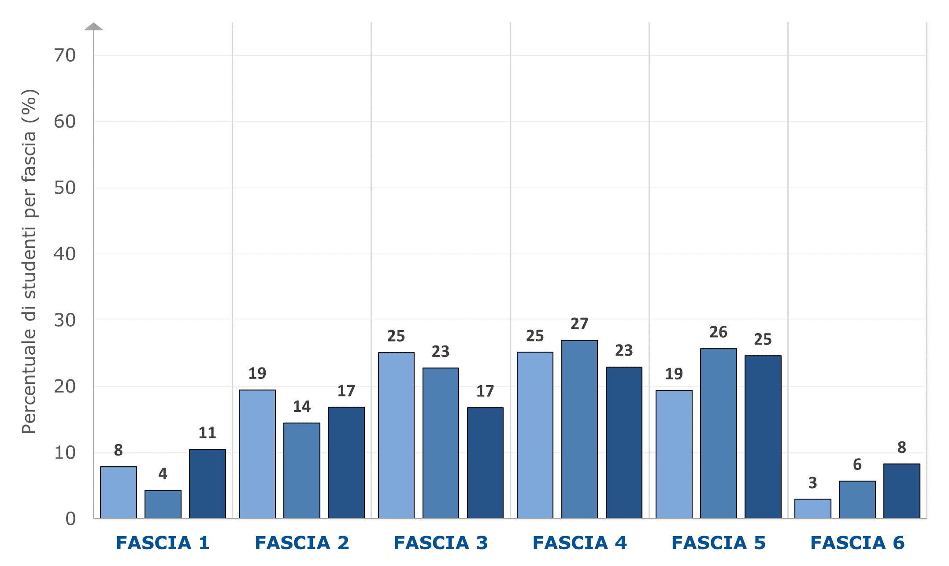
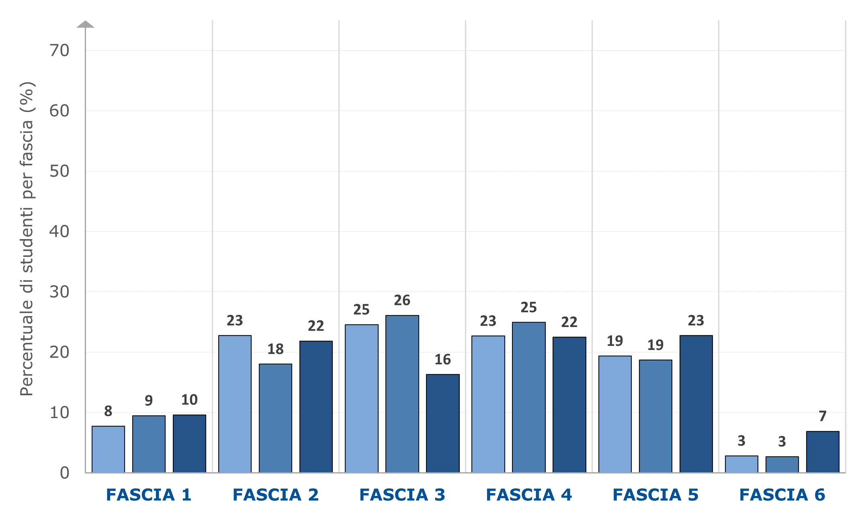
I RISULTATI IN ITALIANO NEL TEMPO - II PRIMARIA
Risultato nazionale relativamente stabile
Diminuzione quote di studenti nelle fasce centrali (3 e 4)
Lieve aumento quote di studenti nelle fasce estreme (1-2 e 6)
Studenti che raggiungono almeno F3: ~72%
Esito Calabria invariato come punteggio medio
Forte ridistribuzione allievi dalle fasce intermedie (3 e 4) alle estreme (1-2 e 5-6)
Studenti che raggiungono almeno F3: ~68% (dato simile al 2019 ma peggiorato di quasi 5 punti rispetto al 2021)
Percentuale di studenti per fascia
2019
2021
2022

Slide 5
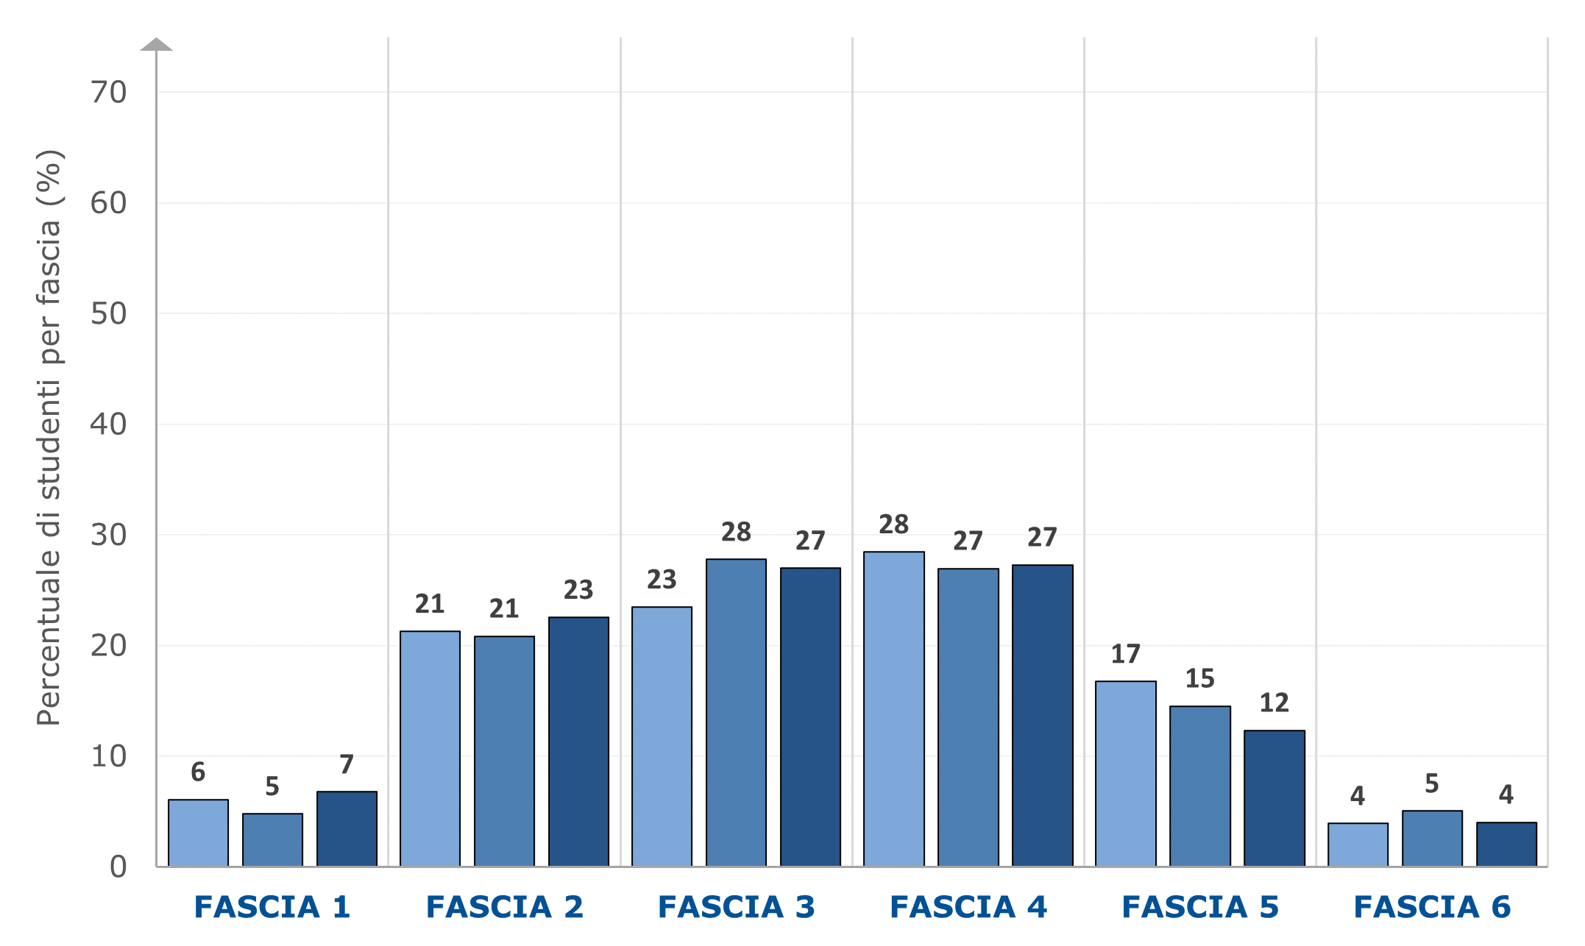
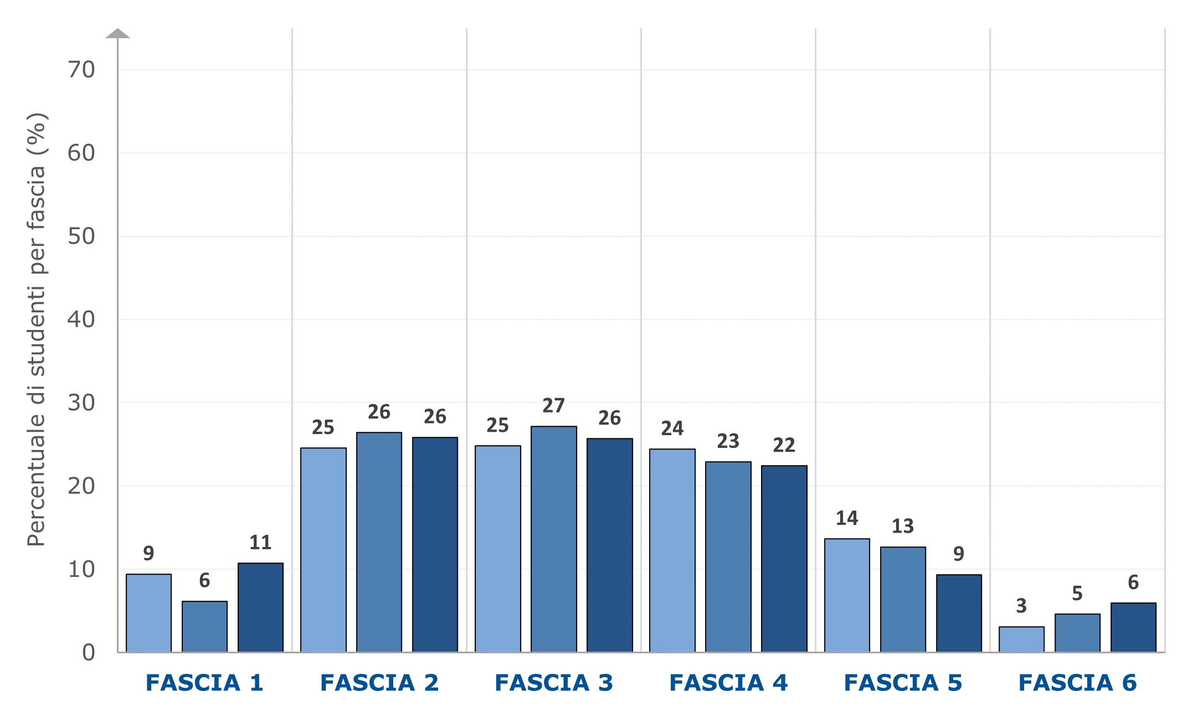
I RISULTATI IN MATEMATICA NEL TEMPO - II PRIMARIA
Risultato nazionale relativamente stabile
Lieve diminuzione quote di studenti nelle fasce più elevate (5 e 6)
Lieve aumento quote di studenti nelle fasce più basse di risultato (1 e 2)
Studenti che raggiungono almeno F3: ~70%
Esiti Calabria piuttosto stabili
Piccolo incremento di allievi nelle fasce estreme (1 e 6)
Studenti che raggiungono almeno F3: 63% (dato peggiorato di quasi 5 punti rispetto al 2021)
Percentuale di studenti per fascia
2019
2021
2022

Slide 6
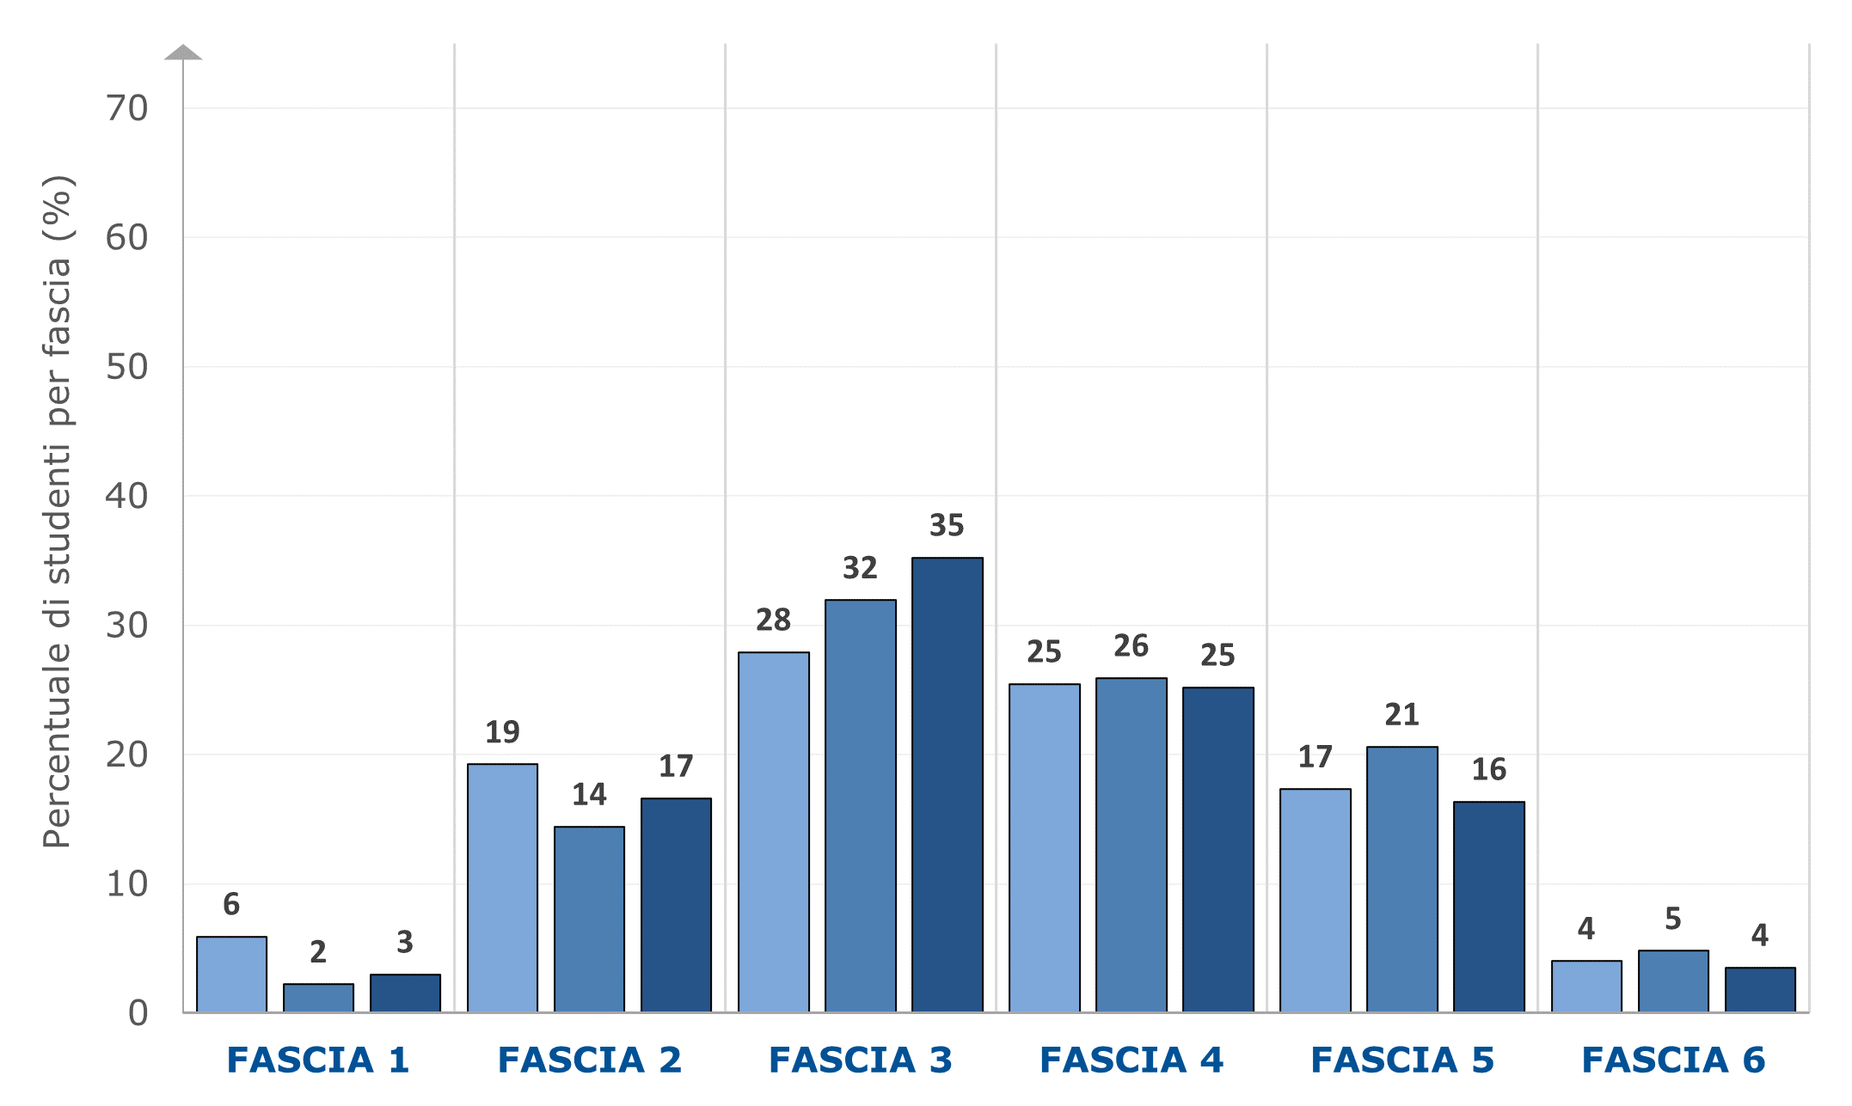
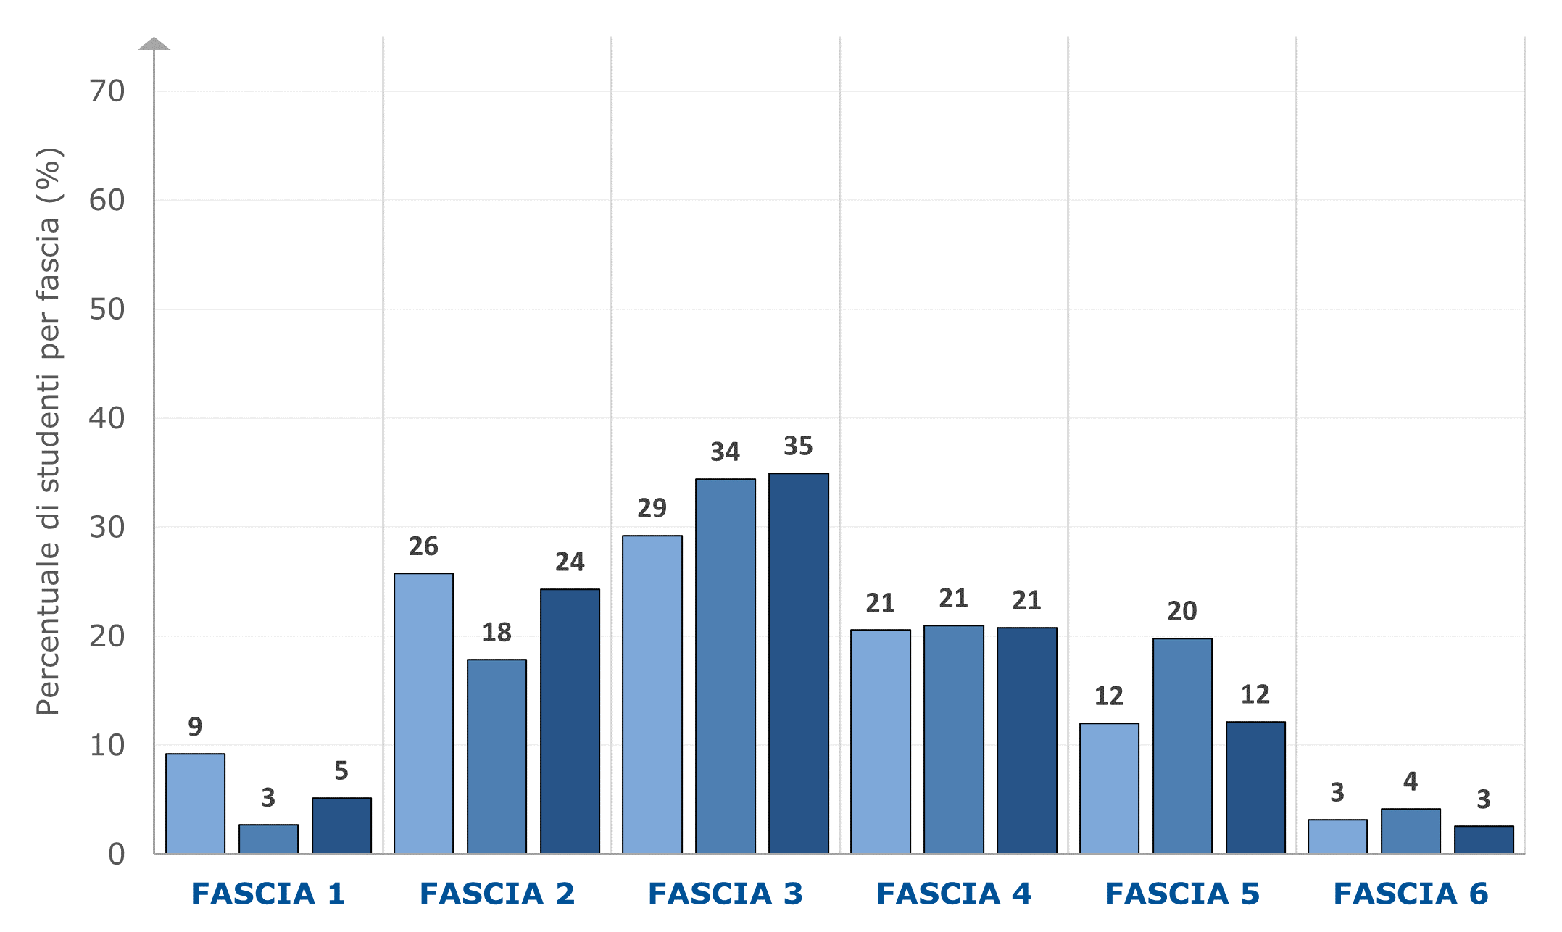
I RISULTATI IN ITALIANO NEL TEMPO - V PRIMARIA
Risultato nazionale relativamente stabile
Incremento quota di studenti nella fascia minima di adeguatezza (fascia 3)
Lieve aumento quote di studenti nelle fasce più basse rispetto al 2021 (+4 punti)
Studenti che raggiungono almeno F3: 80%
Esito Calabria in trend piuttosto negativo
Aumento allievi nelle fasce deboli (1 e 2) e calo in quelle delle competenze più elevate (5 e 6)
Studenti che raggiungono almeno F3: ~71% (dato peggiorato di 8 punti rispetto al 2019 ma migliorato di 4 punti rispetto al 2021)
Percentuale di studenti per fascia
2019
2021
2022

Slide 7
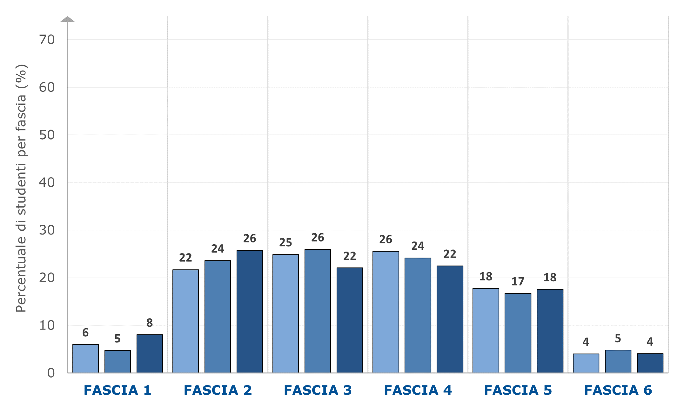
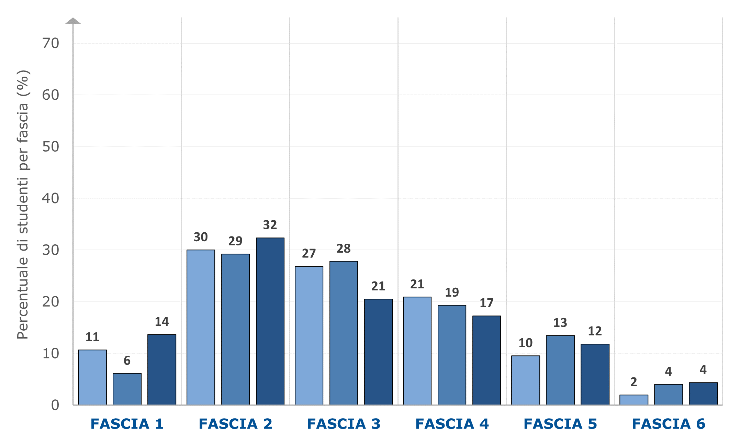
I RISULTATI IN MATEMATICA NEL TEMPO - V PRIMARIA
Risultato nazionale in lieve peggioramento
Diminuzione quote di studenti nelle fasce centrali (3 e 4)
Lieve incremento (+5 punti) quote di studenti nelle fasce più basse (1 e 2)
Studenti che raggiungono almeno F3: 66%
Esito Calabria in trend piuttosto negativo
Aumento allievi nelle fasce deboli (1 e 2) e calo spiccato in quelle dell’adeguatezza (3 e 4)
Studenti che raggiungono almeno F3: 54% (dato peggiorato di oltre 10 punti rispetto al 2021)
Percentuale di studenti per fascia
2019
2021
2022

Slide 8
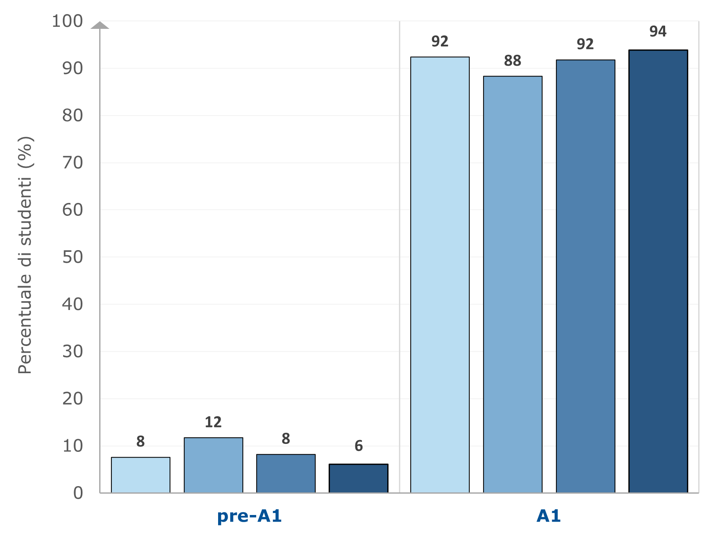
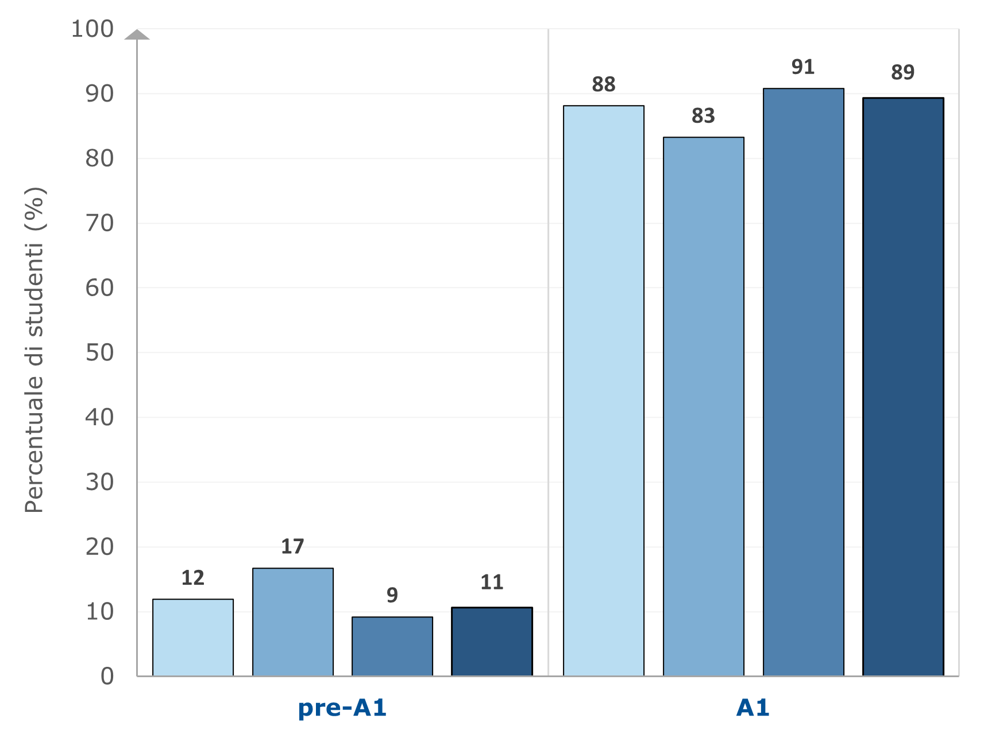
I RISULTATI IN INGLESE READING NEL TEMPO - V PRIMARIA
Risultato nazionale in trend positivo
Quota di studenti che raggiungono il traguardo previsto dalle Indicazioni nazionali - A1 del QCER: 94% (andamento in continua crescita dal 2019; +2 punti rispetto alla prima rilevazione 2018)
Esito Calabria in lieve flessione
Quota di studenti che raggiungono il traguardo previsto dalle Indicazioni nazionali - A1 del QCER: 89% (andamento ondivago dalla prima rilevazione 2018; -2 punti rispetto alla precedente rilevazione)
Percentuale di studenti per livello
2018
2019
2021
2022

Slide 9
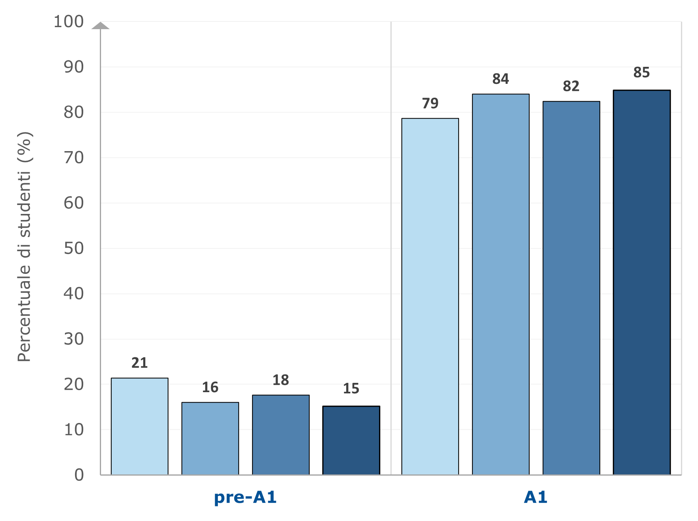
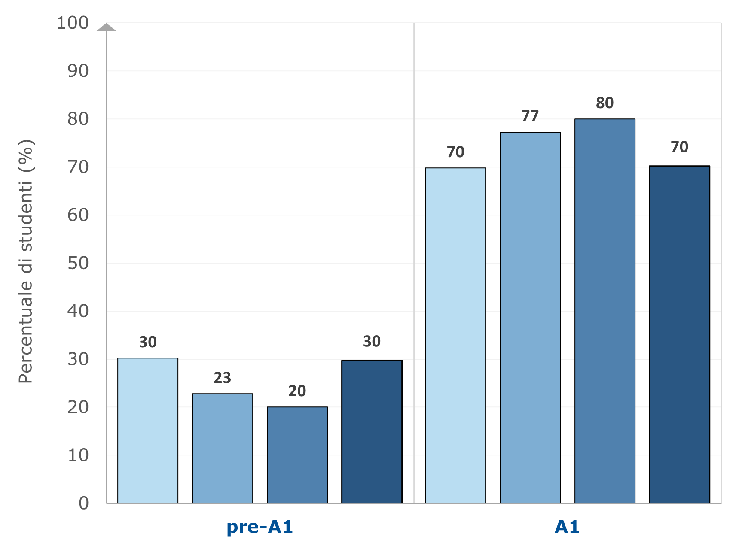
I RISULTATI IN INGLESE LISTENING NEL TEMPO - V PRIMARIA
Risultato nazionale in trend positivo
Quota di studenti che raggiungono il traguardo previsto dalle Indicazioni nazionali - A1 del QCER: 85% (+1 punto rispetto a rilevazione pre-pandemia; +6 punti rispetto alla prima rilevazione 2018)
Esito Calabria in nettissima flessione
Quota di studenti che raggiungono il traguardo previsto dalle Indicazioni nazionali - A1 del QCER: 70% (-10 punti rispetto al 2021; dato tornato ai livelli della prima rilevazione, effettuata nel 2018)
Percentuale di studenti per livello
2018
2019
2021
2022

Slide 10
I RISULTATI NELLA SCUOLA PRIMARIA - CONSIDERAZIONI FINALI
I risultati nel tempo della scuola primaria mostrano che:
Nelle classi II, gli esiti medi nazionali sono grossomodo stabili, con una lieve ridistribuzione degli allievi dalle fasce centrali a quelle estreme; in particolare, rispetto al 2021 si osserva un certo incremento di allievi nelle fasce di risultato più deboli (+10 punti in Italiano, +4 in Matematica, considerando le fasce 1 e 2). In Calabria si rileva un andamento analogo circa la relativa stabilità del risultato medio, che rimane quasi in linea con quello nazionale.
Nelle classi V, gli esiti medi nazionali in Italiano e Matematica sono grossomodo stabili; si assiste a una lieve ridistribuzione degli allievi dalle fasce più elevate di risultato (4, 5 e 6) a quella minima di adeguatezza (fascia 3) in Italiano. In Calabria, invece, si assiste a una sensibile flessione degli esiti, sia come punteggio medio sia per le percentuali di allievi che raggiungono la soglia di adeguatezza; addirittura, in Matematica tale quota supera appena 1 studente su 2 (il 54%).
In Inglese la quota di studenti che raggiungono il traguardo previsto (A1 del QCER) è in crescita su base nazionale, sia in Reading sia in Listening; in Calabria si assiste invece a un preoccupante calo, lieve in Reading e molto più marcato in Listening: il dato regionale in questo caso si colloca ben 15 punti al di sotto della media nazionale.

Slide 11
SCUOLA SECONDARIA I GRADO (CLASSE III) - COME LEGGERE I DATI

Slide 12
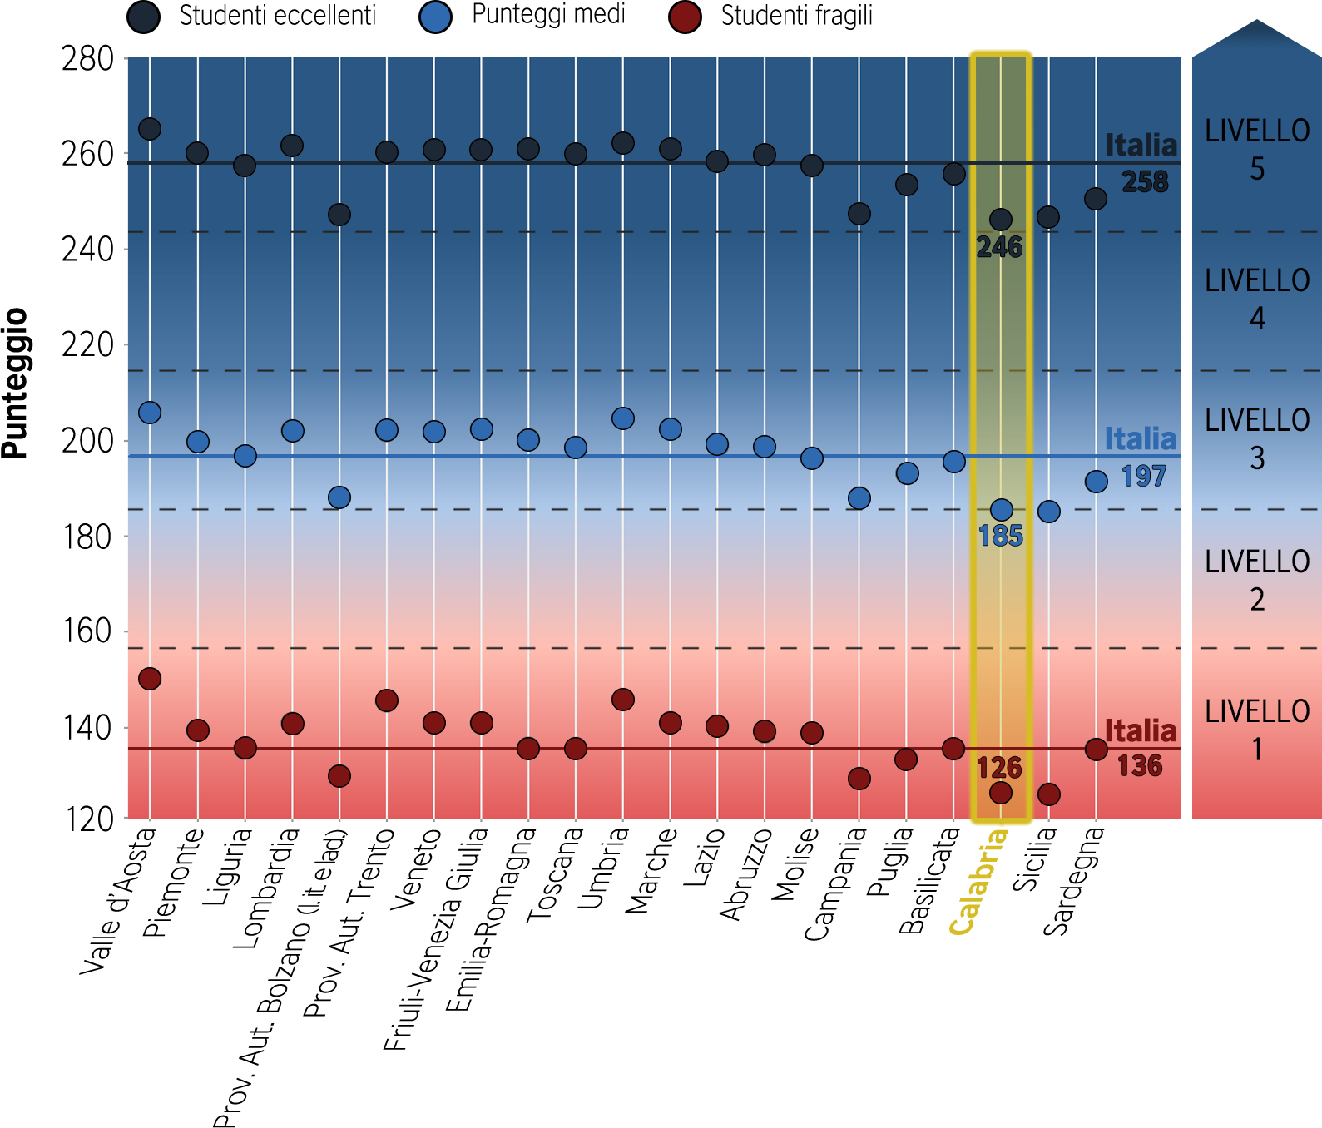
I RISULTATI IN ITALIANO - III SECONDARIA I GRADO
L5
L4-L5
L3
L2-L3
L1
L1
61%
49%
Risultato medio nazionale: Livello 3
Esito Calabria inferiore al nazionale, specie in media (L2-L3) e per gli eccellenti (L4-L5)
Allievi calabresi almeno L3: 49% (-12 punti da Italia)

Slide 13
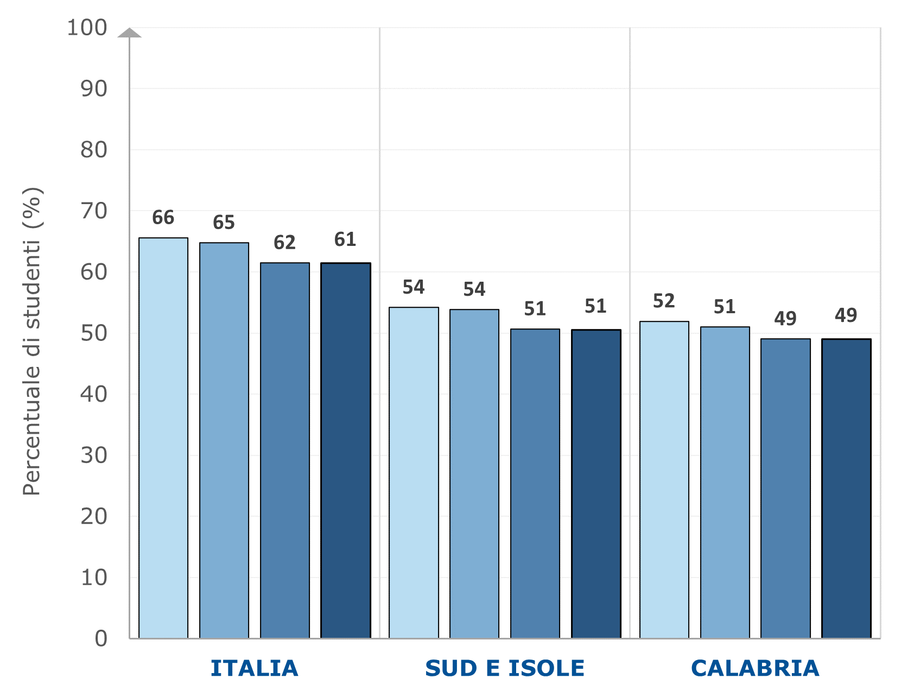
I RISULTATI IN ITALIANO NEL TEMPO - III SECONDARIA I GRADO
Percentuale di studenti che raggiungono i traguardi previsti dalle Indicazioni nazionali (almeno L3)
54%
52%
2018
2019
2021
2022
54%
51%
51%
49%
51%
49%

Slide 14
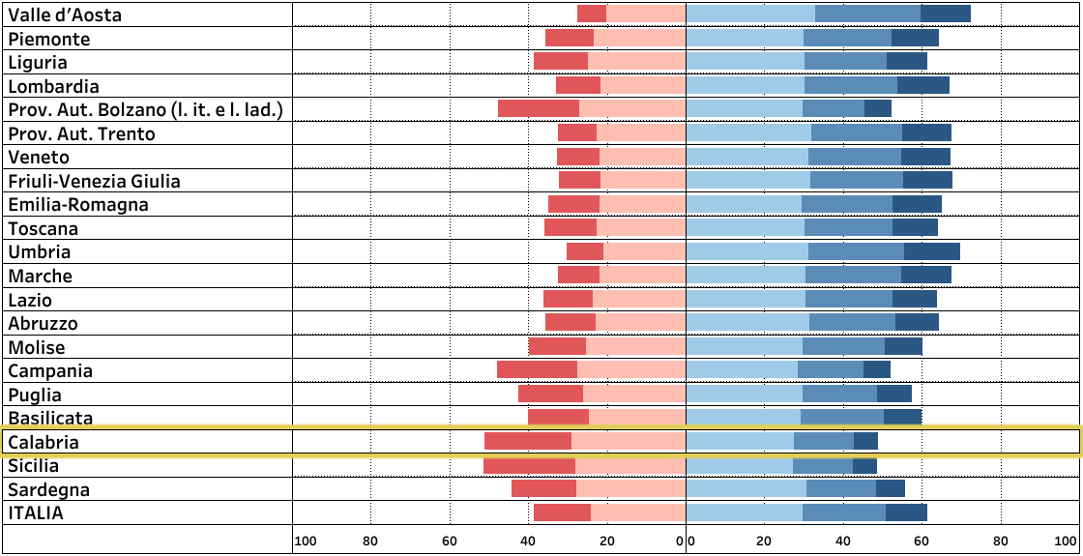
I LIVELLI IN ITALIANO PER REGIONE - III SECONDARIA I GRADO
22
29
27
15
6
15
24
30
21
11
Percentuale* di allievi per livelli in III secondaria I grado
*Alcuni totali di riga potrebbero non assommare a 100 per ragioni di approssimazione dei parziali per livello
Su base nazionale, il 39% degli allievi non raggiungono i traguardi previsti al termine del primo ciclo d’istruzione in Italiano
In Calabria tale quota addirittura supera il 50%
La percentuale di allievi che si collocano al livello di competenze più elevate nella comprensione del testo in Calabria è ben inferiore a quella nazionale (1 allievo su 16, in Italia 1 su 9)
Valori percentuali (%)
Livello 1
Livello 2
Livello 3
Livello 4
Livello 5

Slide 15
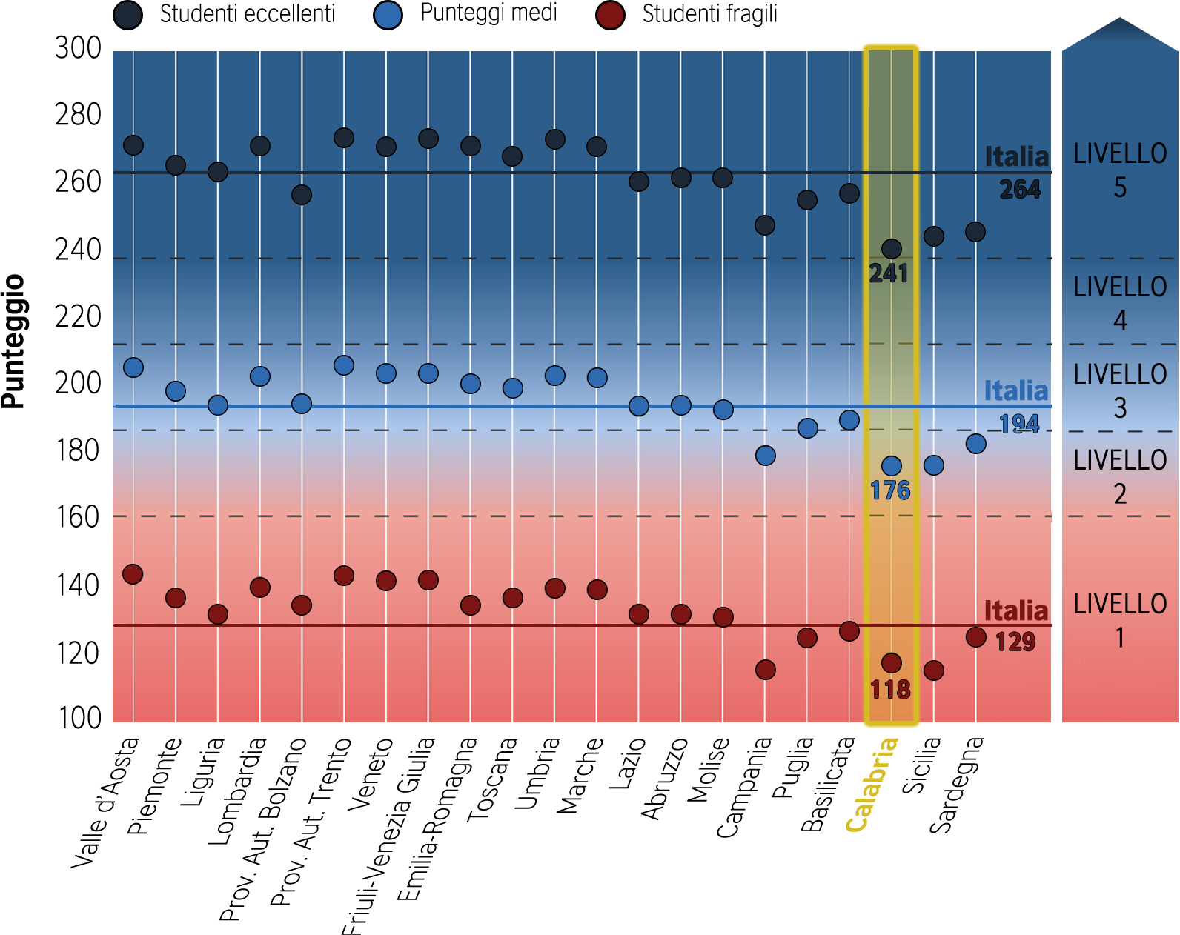
I RISULTATI IN MATEMATICA - III SECONDARIA I GRADO
L5
L4-L5
L3
L2
L1
L1
56%
38%
Risultato medio nazionale: Livello 3
Esito Calabria peggiore del nazionale (media L2, eccellenti stentano a raggiungere L5)
Allievi calabresi almeno L3: 38% (-18 punti da Italia)

Slide 16
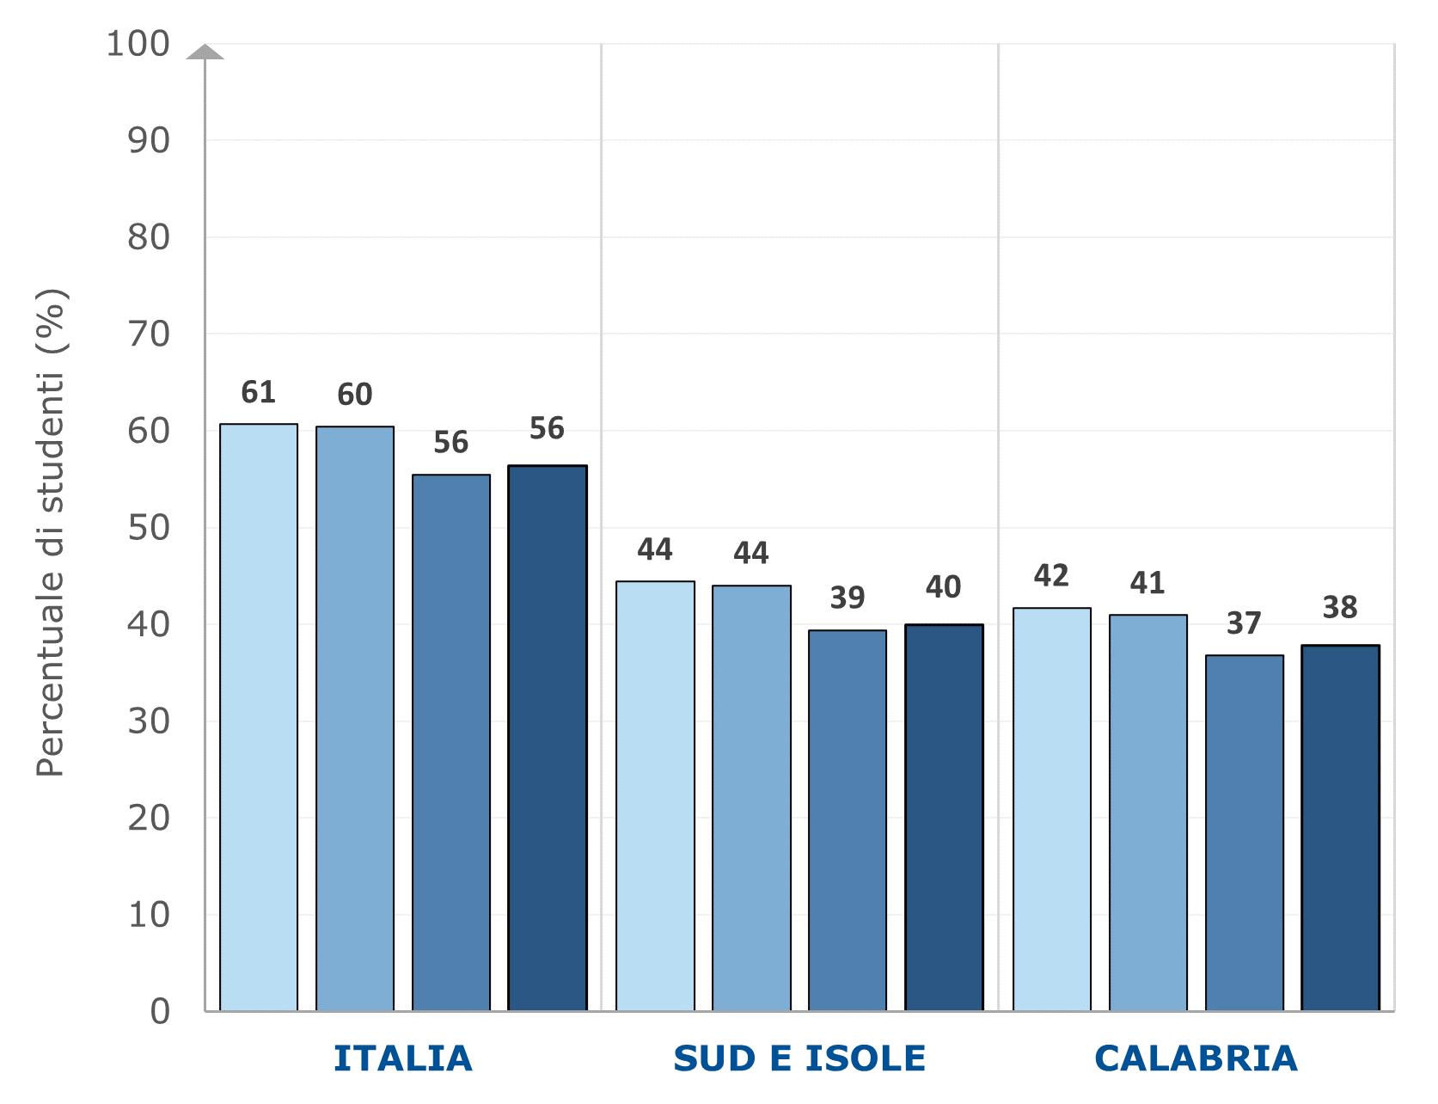
I RISULTATI IN MATEMATICA NEL TEMPO - III SECONDARIA I GRADO
Percentuale di studenti che raggiungono i traguardi previsti dalle Indicazioni nazionali (almeno L3)
44%
42%
2018
2019
2021
2022
44%
41%
39%
37%
40%
38%

Slide 17
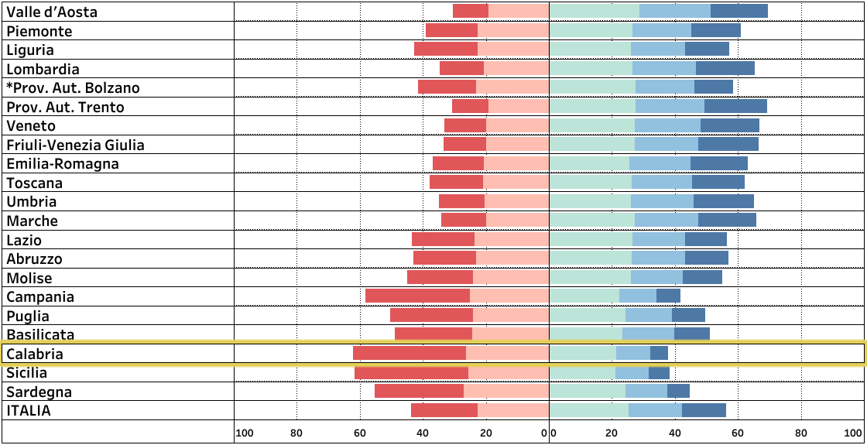
I LIVELLI IN MATEMATICA PER REGIONE - III SECONDARIA I GRADO
36
26
21
11
6
21
23
25
17
14
Percentuale di allievi per livelli in III secondaria I grado
Su base nazionale, ben il 44% degli allievi non raggiungono la soglia di adeguatezza (L3) al termine del primo ciclo d’istruzione in Matematica
In Calabria tale quota supera drammaticamente il 60%
La percentuale di allievi che in Matematica si collocano al livello di competenze più elevate in Calabria è meno della metà di quella nazionale (~6% a fronte del 14% nazionale)
*Provincia autonoma di Bolzano (l. it.), (l. lad.) e (l. ted.)
Valori percentuali (%)
Livello 1
Livello 2
Livello 3
Livello 4
Livello 5

Slide 18
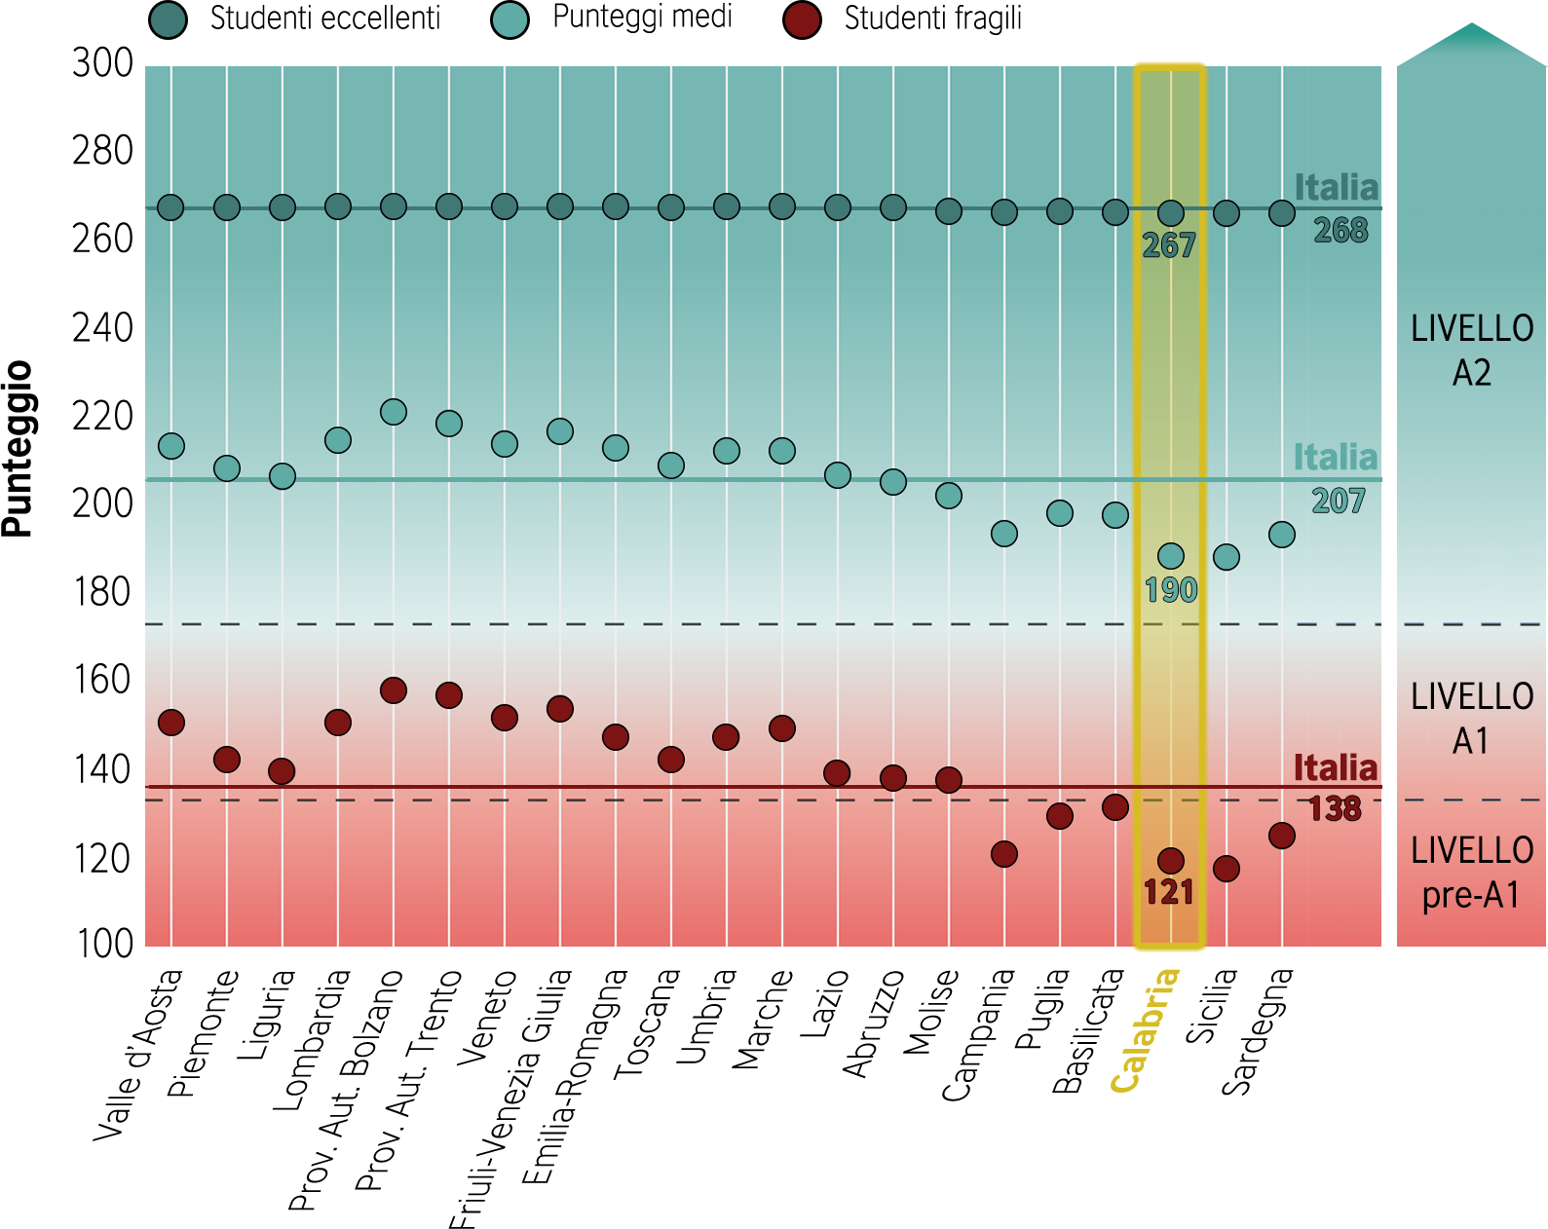
I RISULTATI IN INGLESE READING - III SECONDARIA I GRADO
A2
A2
A2
A2
pre-A1/A1
pre-A1
78%
62%
Risultato medio nazionale: Livello A2
Esito Calabria di poco peggiore del nazionale (specie per allievi fragili, in Calabria pre-A1)
Allievi calabresi A2 QCER: 62% (-16 punti da Italia)

Slide 19
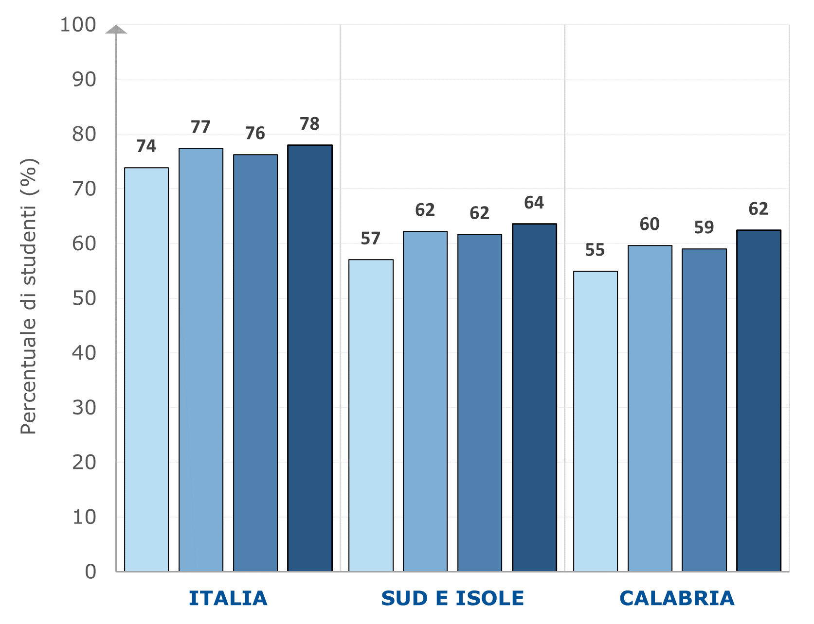
I RISULTATI IN INGLESE READING NEL TEMPO - III SECONDARIA I GRADO
Percentuale di studenti che raggiungono i traguardi previsti dalle Indicazioni nazionali (almeno A2)
57%
55%
2018
2019
2021
2022
62%
60%
62%
59%
64%
62%

Slide 20
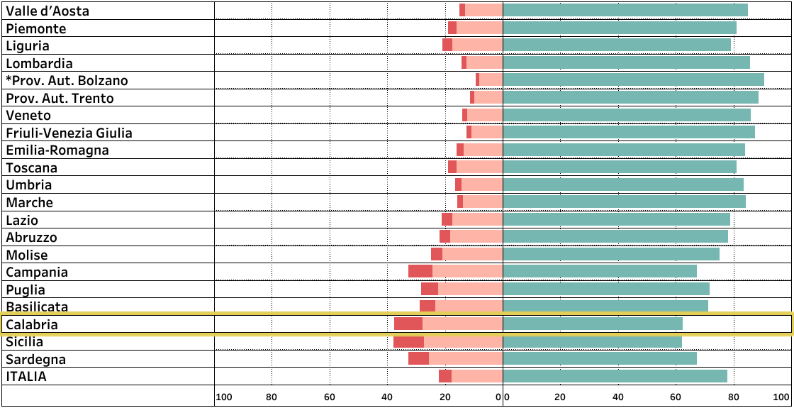
I LIVELLI IN INGLESE READING PER REGIONE - III SECONDARIA I GRADO
pre-A1 | A1 | A2
10
28
62
4
18
78
Percentuale di allievi per livelli in III secondaria I grado
Su base nazionale, il 22% degli allievi non raggiungono il livello previsto (A2) nell’abilità di lettura in Inglese al termine del primo ciclo
In Calabria tale situazione riguarda quasi 2 allievi su 5 (38%), inclusa una quota rilevante (~10%) di allievi che non raggiungono neppure il livello previsto in V primaria (A1)
La percentuale di studenti che in Calabria si collocano al livello A2 è poco inferiore a quella rilevata nella macro-area Sud e Isole (costituita da Basilicata, Calabria, Sicilia, Sardegna)
*Provincia autonoma di Bolzano (l. it.), (l. lad.) e (l. ted.)
Valori percentuali (%)
pre-A1
A1
A2

Slide 21
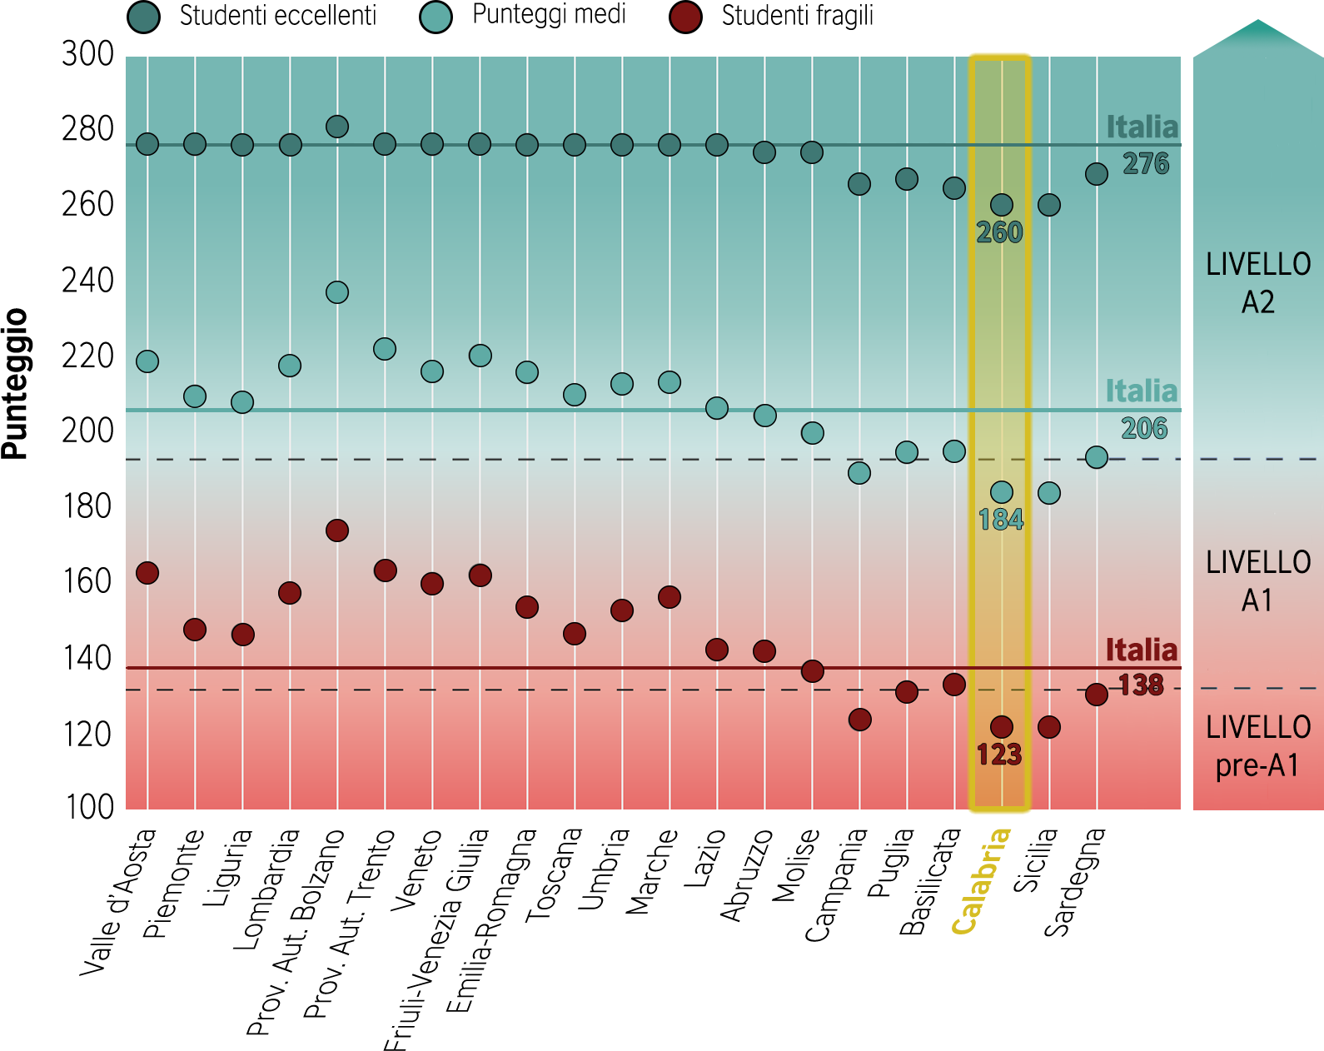
I RISULTATI IN INGLESE LISTENING - III SECONDARIA I GRADO
A2
A2
A2
A1
pre-A1/A1
pre-A1
62%
39%
Risultato medio nazionale: Livello A2
Esito Calabria molto inferiore: media A1, fragili pre-A1, punteggio eccellenti meno elevato
Allievi calabresi A2 QCER: 39% (-23 punti da Italia)

Slide 22
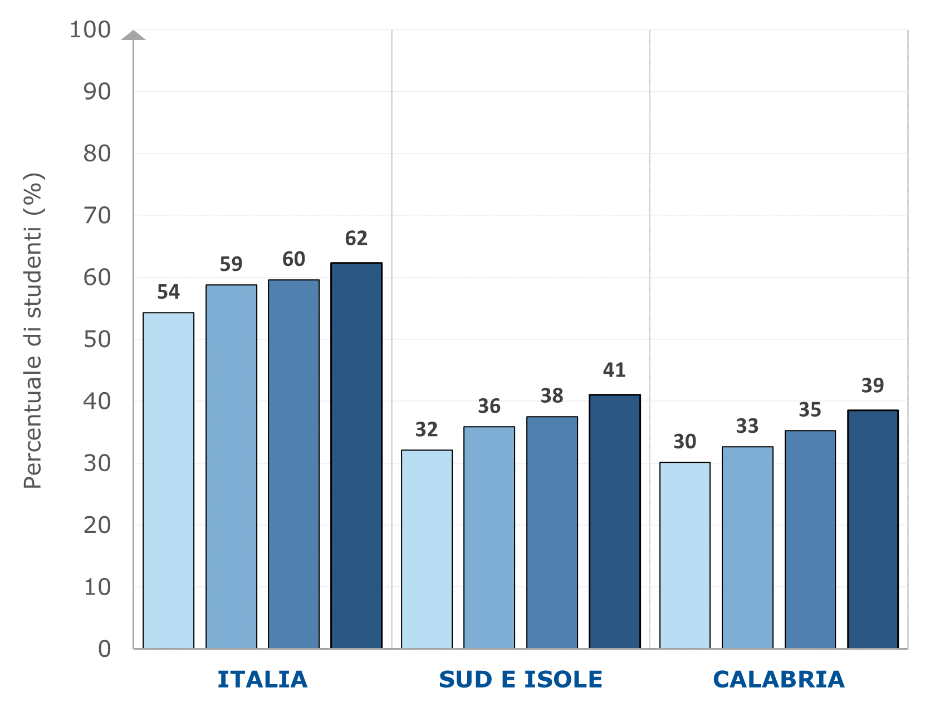
I RISULTATI IN INGLESE LISTENING NEL TEMPO - III SECONDARIA I GRADO
Percentuale di studenti che raggiungono i traguardi previsti dalle Indicazioni nazionali (almeno A2)
32%
30%
2018
2019
2021
2022
36%
33%
38%
35%
41%
39%

Slide 23
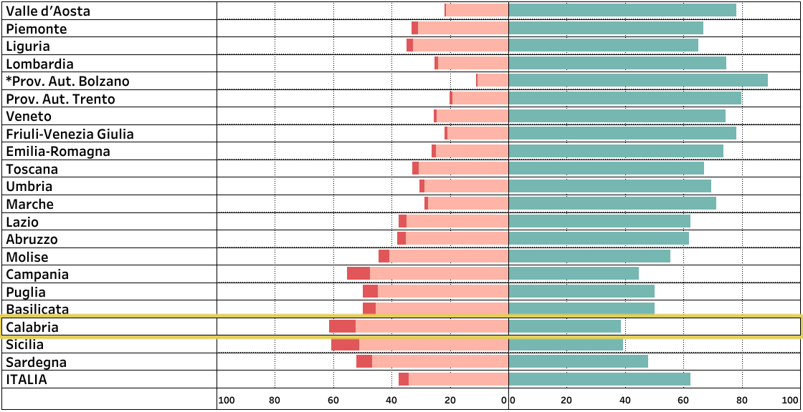
I LIVELLI IN INGLESE LISTENING PER REGIONE - III SECONDARIA I GRADO
pre-A1 | A1 | A2
9
52
39
4
34
62
Percentuale di allievi per livelli in III secondaria I grado
Su base nazionale, ben il 38% degli allievi non raggiungono il livello previsto (A2) nell’abilità di ascolto in Inglese al termine del primo ciclo d’istruzione
In Calabria tale situazione riguarda oltre il 60% degli studenti, inclusa una quota (~9%) di allievi che non raggiungono nemmeno il livello previsto in V primaria (A1)
La percentuale di allievi che in Calabria si collocano al livello A2 è la più bassa tra quelle rilevate nelle regioni del Mezzogiorno
*Provincia autonoma di Bolzano (l. it.), (l. lad.) e (l. ted.)
Valori percentuali (%)
pre-A1
A1
A2

Slide 24
I RISULTATI IN SECONDARIA I GRADO - CONSIDERAZIONI FINALI
I risultati al termine del primo ciclo di istruzione mostrano che, dopo 8 anni di scuola:
Su base nazionale, quasi il 40% degli studenti in Italiano e quasi il 45% in Matematica non raggiungono i traguardi previsti dalle Indicazioni nazionali. In Calabria questi dati sono peggiori, superando il 50% in Italiano e il 60% in Matematica. Tali esiti sono negativi anche rispetto alla macro-area di afferenza, il Sud e Isole; in particolare, i risultati calabresi sono analoghi a quelli della Sicilia e marcatamente inferiori a quelli di Sardegna e Basilicata.
Analizzando gli esiti nel tempo, sia in Italiano sia in Matematica nel 2022 si osserva un arresto nel calo della quota di studenti che, su base nazionale, raggiungono competenze almeno adeguate; un flebile miglioramento rispetto al 2021 si ravvisa per il Sud e Isole e la Calabria.
Su base nazionale, poco più del 20% degli studenti in Inglese Reading non raggiungono il traguardo previsto (A2); tale percentuale quasi raddoppia in Inglese Listening (2 allievi su 5). In Calabria questi dati sono molto più negativi, attestandosi a quasi 2 studenti su 5 in Reading e più di 3 studenti su 5 in Listening. Anche nel caso di Inglese, gli esiti regionali sono marcatamente i più deboli della macro-area Sud e Isole, al pari di quelli della Sicilia.
Analizzando gli esiti nel tempo, sia in Reading sia in Listening nel 2022 si consolida la lenta ma graduale crescita della quota di allievi che raggiungono il traguardo previsto (A2 del QCER).

Slide 25
SCUOLA SECONDARIA II GRADO (CLASSE II) - COME LEGGERE I DATI

Slide 26
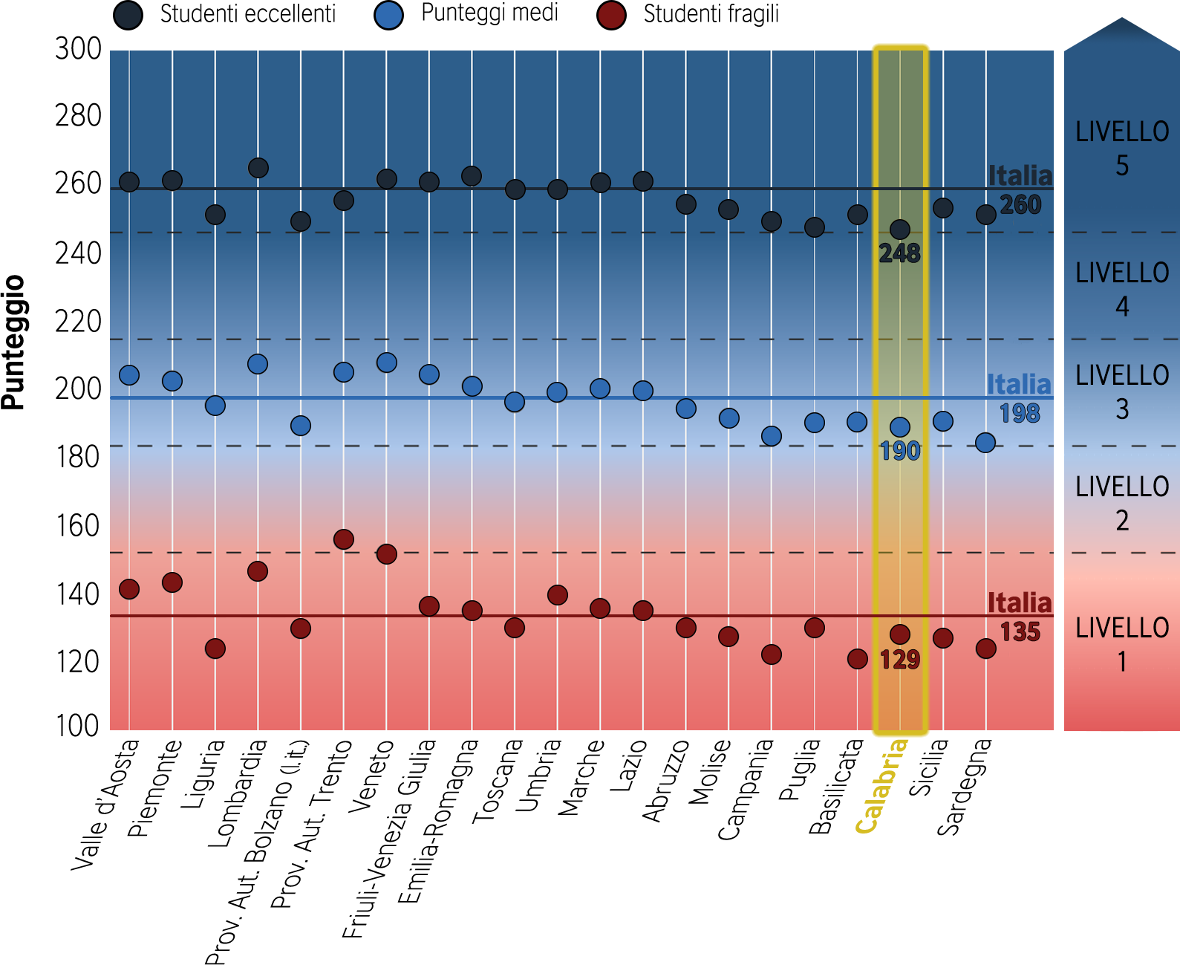
I RISULTATI IN ITALIANO - II SECONDARIA II GRADO
TUTTE LE TIPOLOGIE
DI SCUOLA
L5
L4-L5
L3
L3
L1
L1
66%
57%
Risultato medio nazionale: Livello 3
Esito Calabria di poco inferiore: eccellenti tra L4 e L5, media poco sopra soglia L2-L3
Allievi calabresi almeno L3: 57% (-9 punti da Italia)

Slide 27
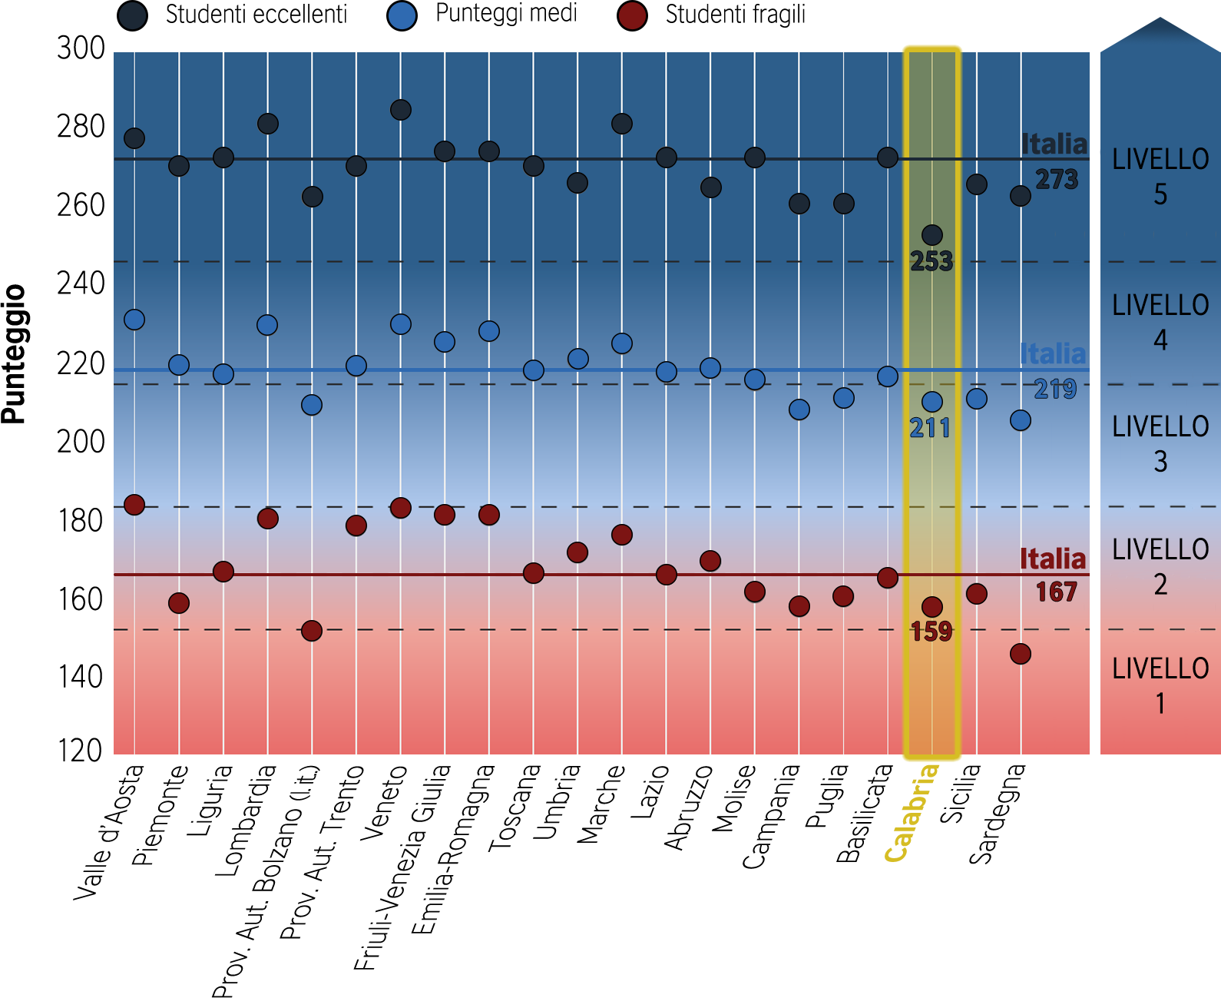
I RISULTATI IN ITALIANO - II SECONDARIA II GRADO
LICEI SCIENTIFICI,
CLASSICI E LINGUISTICI
L5
L5
L4
L3
L2
L2
87%
81%
Risultato medio nazionale: Livello 4
Esito Calabria piuttosto inferiore: media L3, punteggio eccellenti più basso del nazionale
Allievi calabresi almeno L3: 81% (-6 punti da Italia)

Slide 28
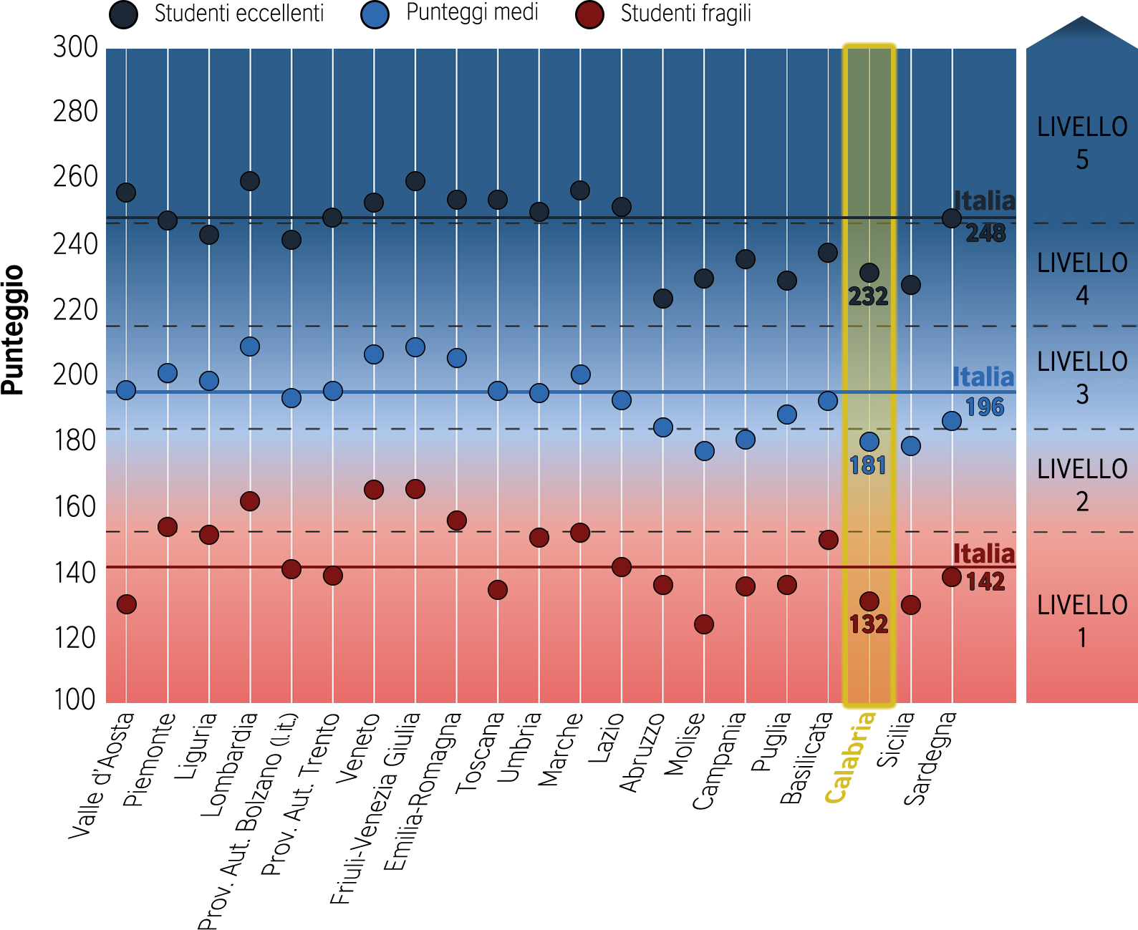
I RISULTATI IN ITALIANO - II SECONDARIA II GRADO
ALTRI LICEI
L4-L5
L4
L3
L2-L3
L1
L1
64%
45%
Risultato medio nazionale: Livello 3
Esito Calabria molto più debole: eccellenti a L4 e media sulla soglia L2-L3
Allievi calabresi almeno L3: 45% (-19 punti da Italia)

Slide 29
I RISULTATI IN ITALIANO - II SECONDARIA II GRADO
ISTITUTI TECNICI
L4-L5
L4
L3
L2
L1
L1
58%
44%
Risultato medio nazionale: Livello 3
Esito Calabria debole: eccellenti L4, media sotto L3, punteggio fragili inferiore al nazionale
Allievi calabresi almeno L3: 44% (-14 punti da Italia)

Slide 30
I RISULTATI IN ITALIANO - II SECONDARIA II GRADO
ISTITUTI PROFESSIONALI
L4
L3-L4
L2
L2
L1
L1
30%
26%
Risultato medio nazionale: Livello 2
Esito Calabria di poco inferiore: eccellenti L3-L4, punteggio medio più basso del nazionale
Allievi calabresi almeno L3: 26% (-4 punti da Italia)

Slide 31
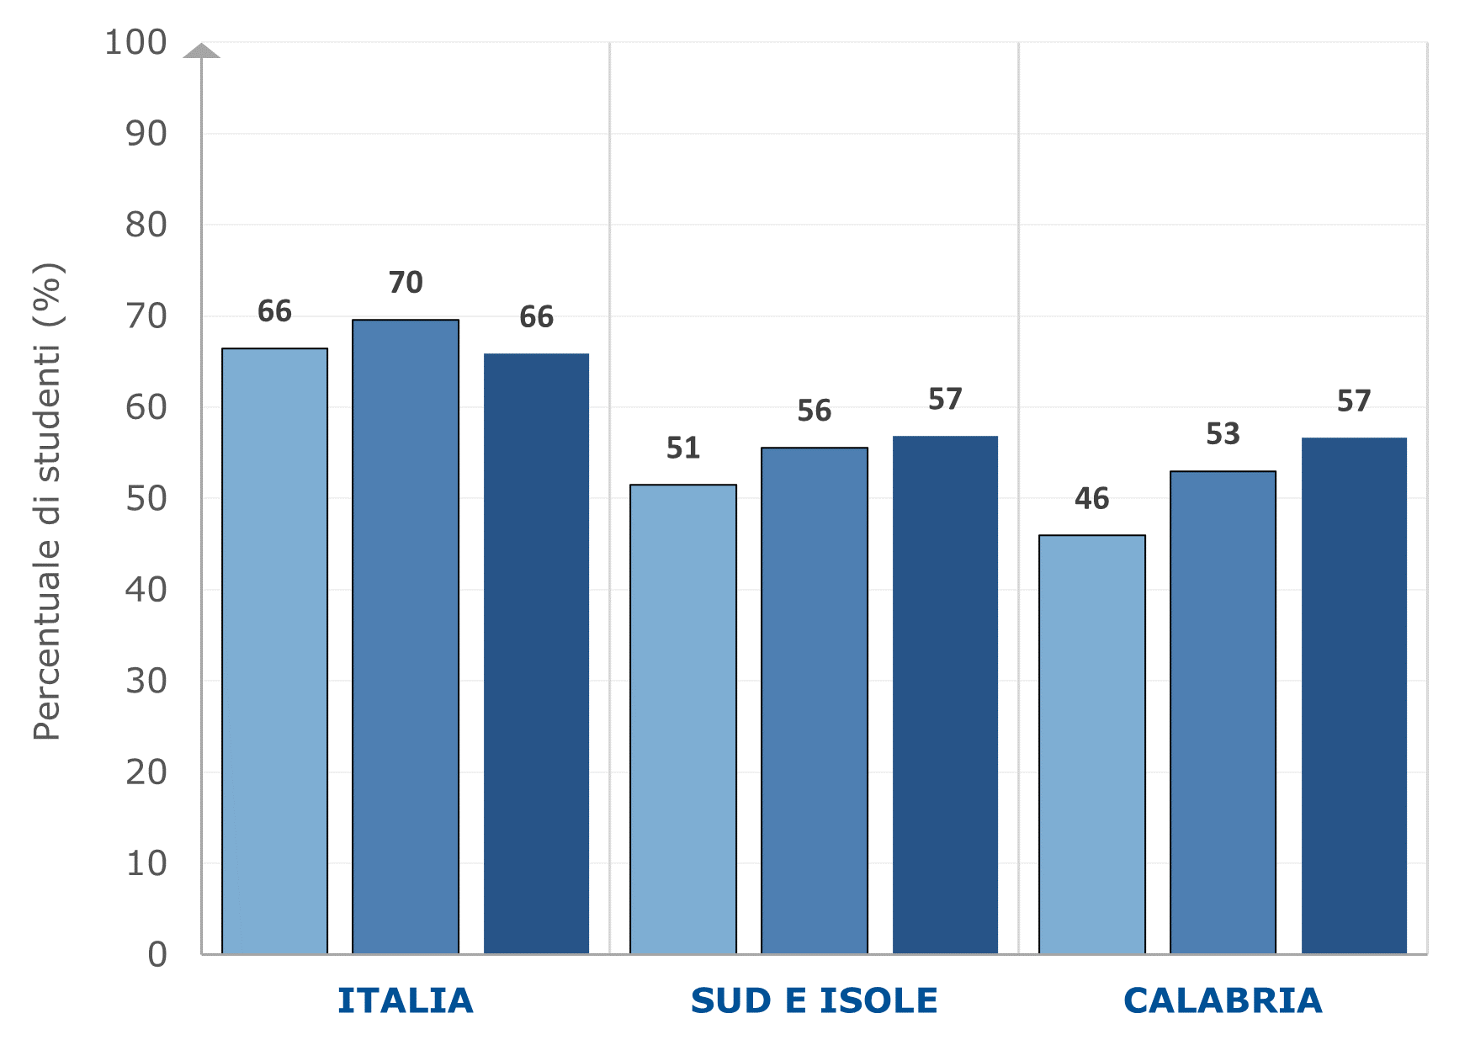
I RISULTATI IN ITALIANO NEL TEMPO - II SECONDARIA II GRADO
Percentuale di studenti che raggiungono i traguardi previsti dalle Indicazioni nazionali (almeno L3)
51%
46%
2018
2019
2022
56%
53%
57%
57%

Slide 32
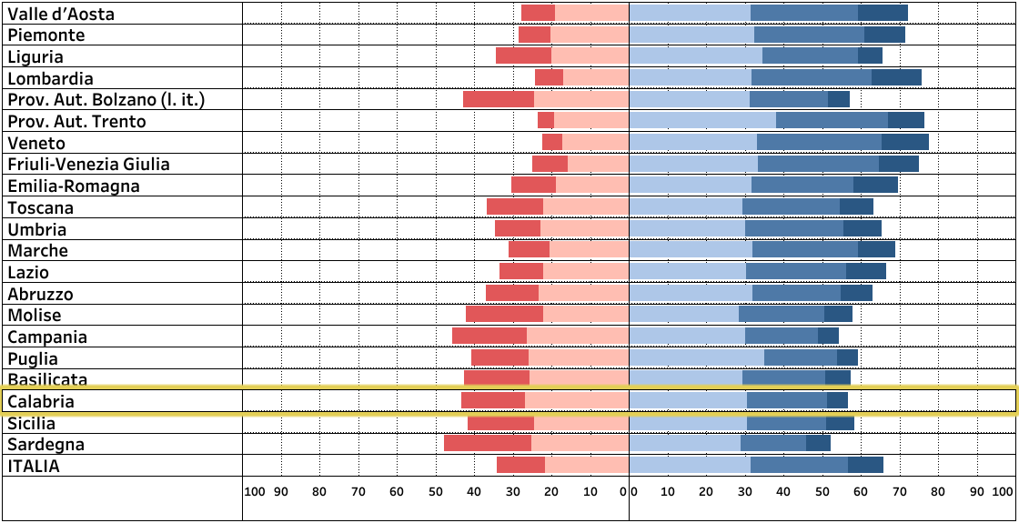
I LIVELLI IN ITALIANO PER REGIONE - II SECONDARIA II GRADO
17
27
31
21
5
13
22
32
25
9
Percentuale* di allievi per livelli in II secondaria II grado
*Alcuni totali di riga potrebbero non assommare a 100 per ragioni di approssimazione dei parziali per livello
Su base nazionale, circa il 35% degli allievi non raggiungono i traguardi previsti per la II secondaria di II grado in Italiano
In Calabria tale quota è ben più elevata, quasi il 45%
La percentuale di allievi che si collocano al livello di competenze più elevate nella comprensione del testo in Calabria è dimezzata rispetto a quella nazionale, attestandosi appena sopra il 5%
Valori percentuali (%)
Livello 1
Livello 2
Livello 3
Livello 4
Livello 5

Slide 33
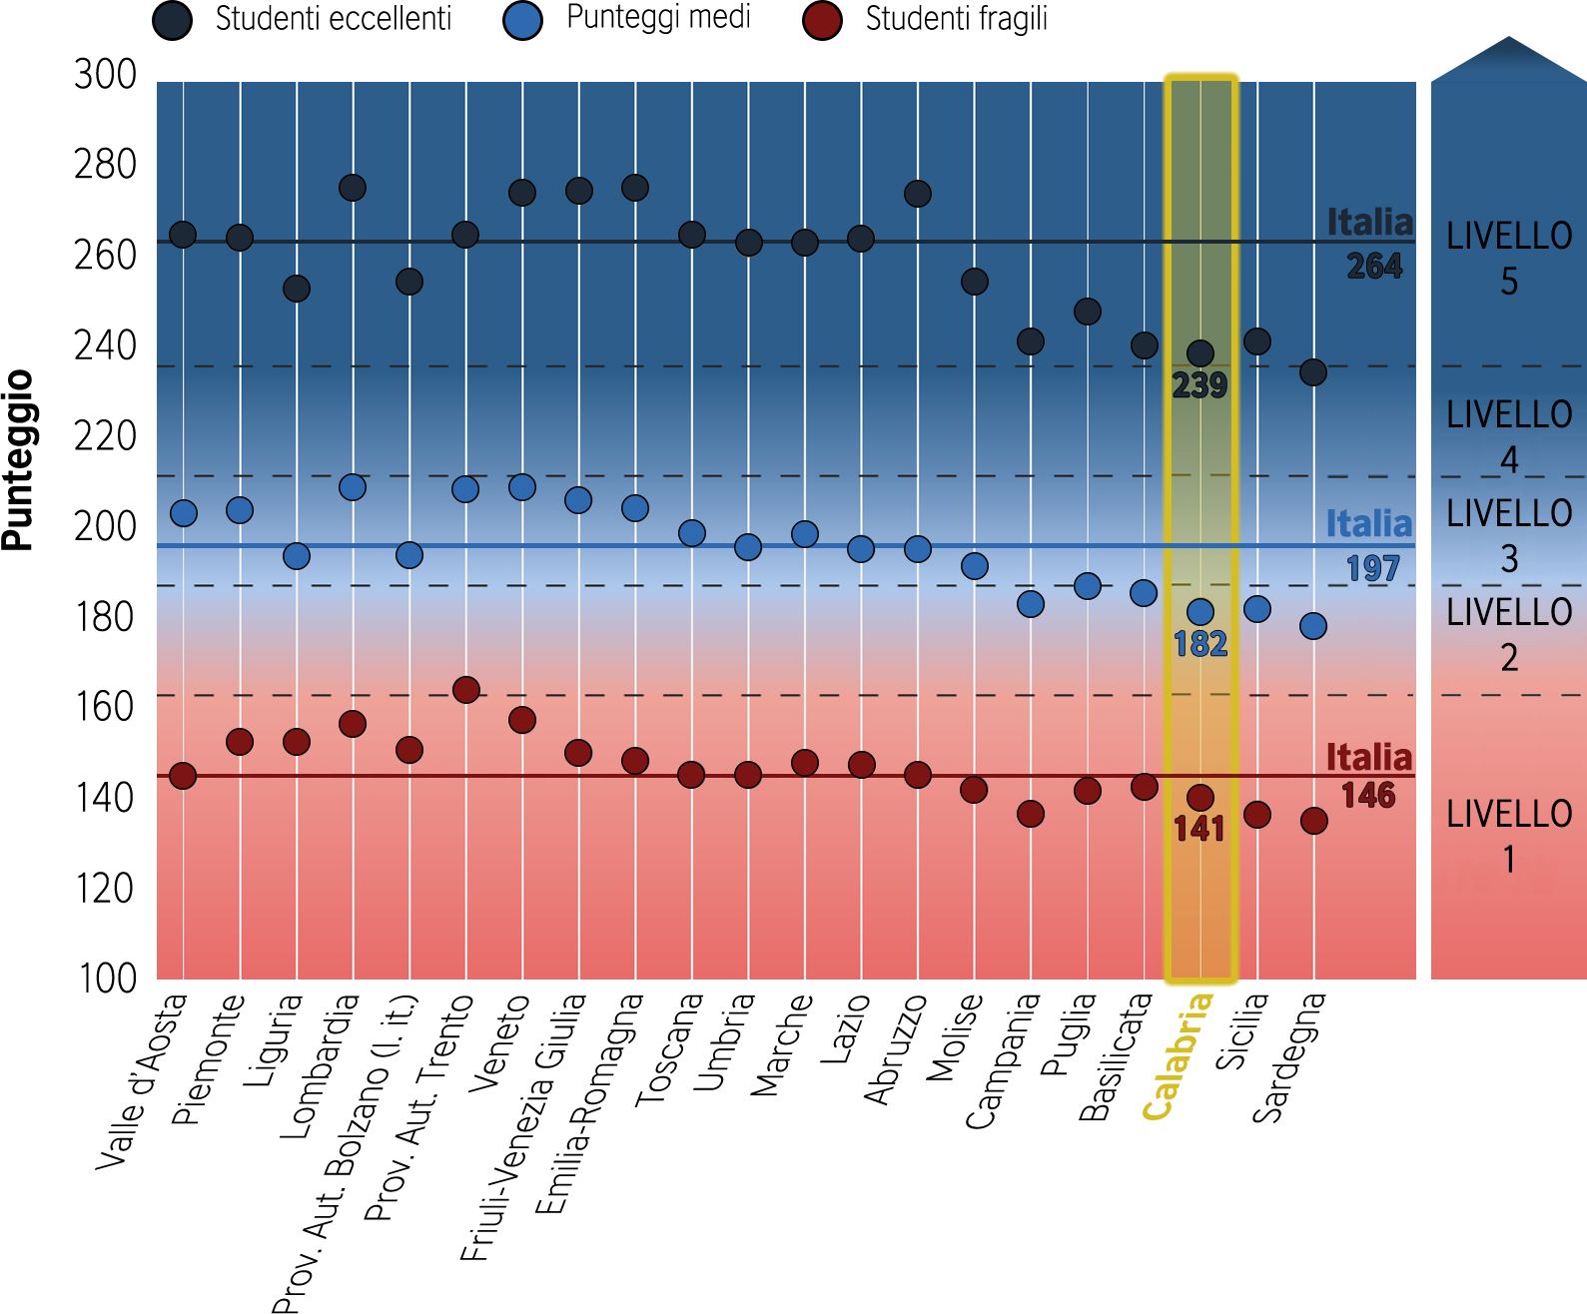
I RISULTATI IN MATEMATICA - II SECONDARIA II GRADO
TUTTE LE TIPOLOGIE
DI SCUOLA
L5
L4-L5
L3
L2
L1
L1
54%
37%
Risultato medio nazionale: Livello 3
Esito Calabria molto inferiore: media L2, punteggio eccellenti sulla soglia L4-L5
Allievi calabresi almeno L3: 37% (-17 punti da Italia)

Slide 34
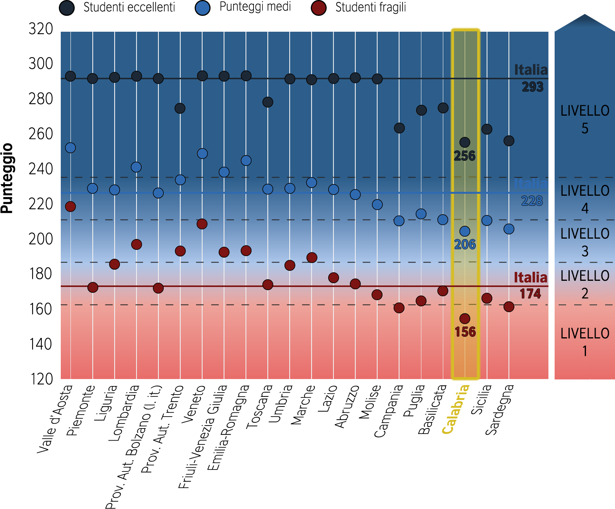
I RISULTATI IN MATEMATICA - II SECONDARIA II GRADO
LICEI SCIENTIFICI
L5
L5
L4
L3
L2
L1
88%
68%
Risultato medio nazionale: Livello 4
Esito Calabria molto più debole: media L3, fragili L1, punteggio eccellenti assai contenuto
Allievi calabresi almeno L3: 68% (-20 punti da Italia)

Slide 35
I RISULTATI IN MATEMATICA - II SECONDARIA II GRADO
ALTRI LICEI
L4-L5
L3-L4
L2-L3
L2
L1
L1
48%
28%
Risultato medio nazionale: Livello 2-3
Esito Calabria molto inferiore al nazionale: media L2, eccellenti sulla soglia L3-L4
Allievi calabresi almeno L3: 28% (-20 punti da Italia)

Slide 36
I RISULTATI IN MATEMATICA - II SECONDARIA II GRADO
ISTITUTI TECNICI
L5
L4
L3
L2
L1
L1
53%
30%
Risultato medio nazionale: Livello 3
Esito Calabria debole: media L2, eccellenti L4; punteggio fragili quasi in linea col nazionale
Allievi calabresi almeno L3: 30% (-23 punti da Italia)

Slide 37
I RISULTATI IN MATEMATICA - II SECONDARIA II GRADO
ISTITUTI PROFESSIONALI
L3-L4
L3-L4
L2
L1-L2
L1
L1
17%
10%
Risultato medio nazionale: Livello 2
Esito Calabria pressoché in linea con quello nazionale; media a stento sopra soglia L1-L2
Allievi calabresi almeno L3: 10% (-7 punti da Italia)

Slide 38
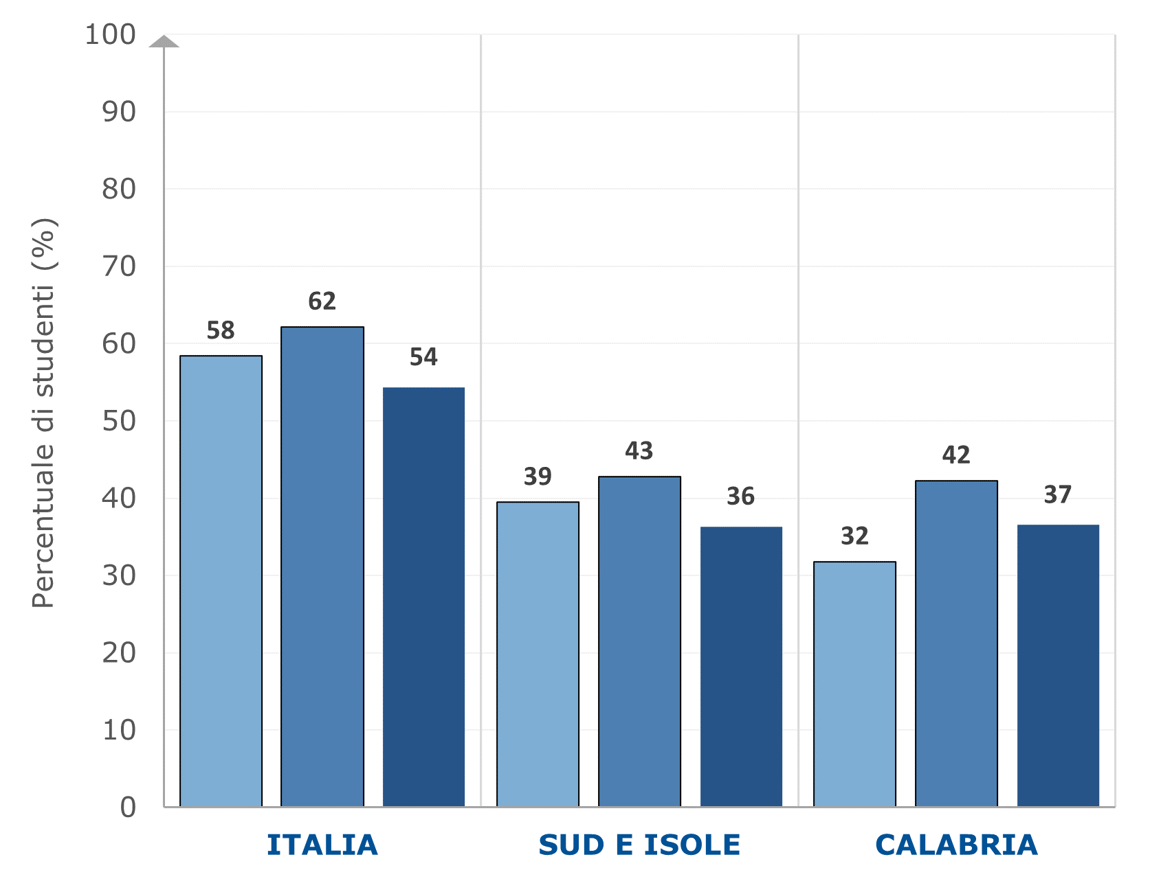
I RISULTATI IN MATEMATICA NEL TEMPO - II SECONDARIA II GRADO
Percentuale di studenti che raggiungono i traguardi previsti dalle Indicazioni nazionali (almeno L3)
39%
32%
2018
2019
2022
43%
42%
36%
37%

Slide 39
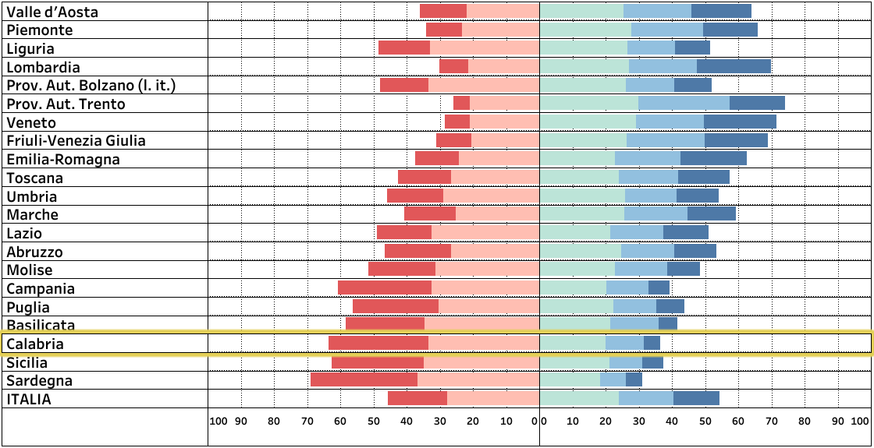
I LIVELLI IN MATEMATICA PER REGIONE - II SECONDARIA II GRADO
30
34
20
11
5
18
28
24
17
14
Percentuale* di allievi per livelli in II secondaria II grado
*Alcuni totali di riga potrebbero non assommare a 100 per ragioni di approssimazione dei parziali per livello
Su base nazionale, ben il 46% degli allievi non raggiungono la soglia di adeguatezza (L3) in Matematica in II secondaria di II grado
In Calabria tale quota oltrepassa ampiamente il 60%
La percentuale di allievi che in Matematica si collocano al livello di competenze più elevate in Calabria è ben inferiore a quella nazionale (solo 1 studente su 20, contro il dato nazionale di 1 su 7)
Valori percentuali (%)
Livello 1
Livello 2
Livello 3
Livello 4
Livello 5

Slide 40
SCUOLA SECONDARIA II GRADO (ULTIMO ANNO) - COME LEGGERE I DATI

Slide 41
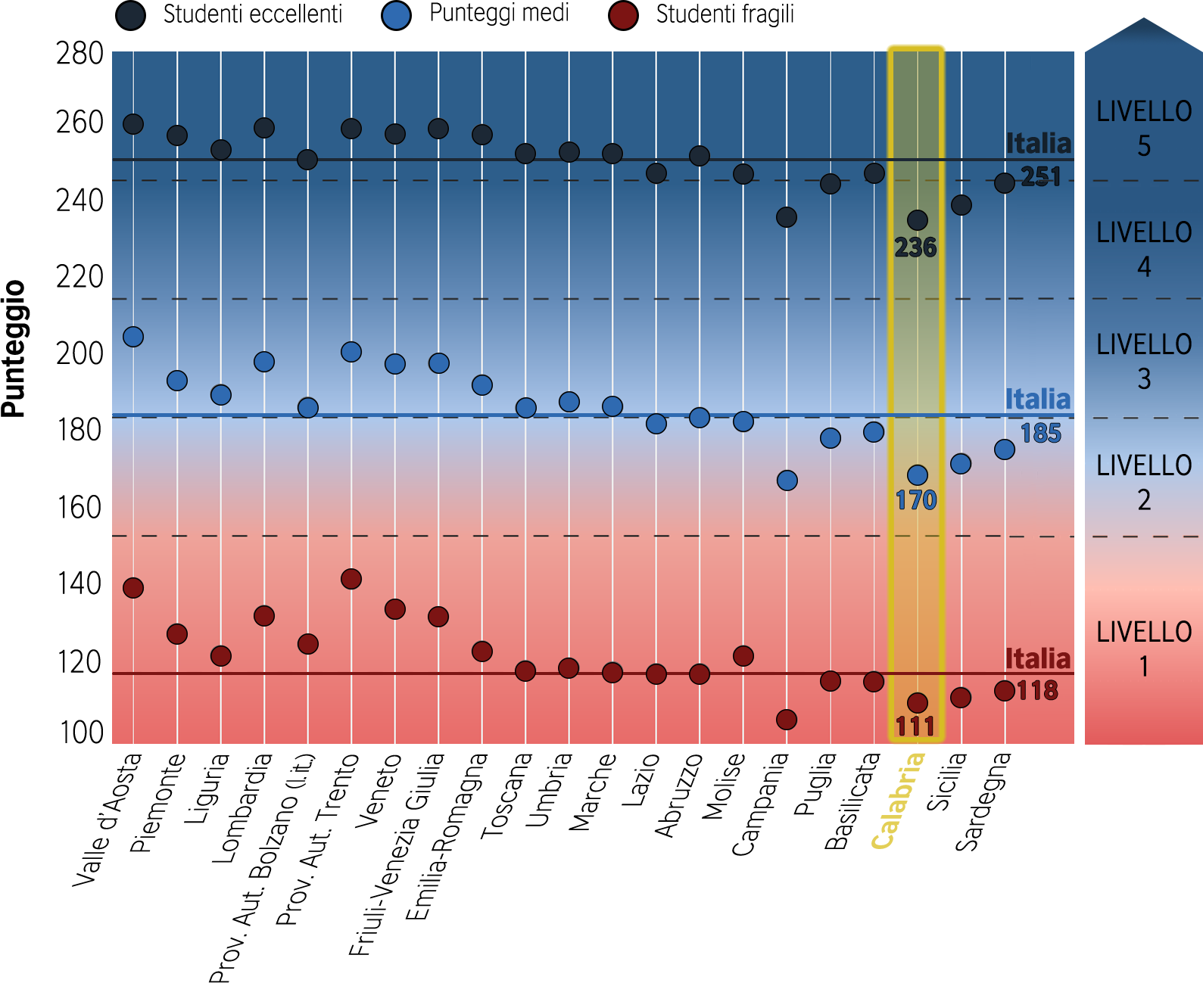
I RISULTATI IN ITALIANO - ULTIMO ANNO SECONDARIA II GRADO
TUTTE LE TIPOLOGIE
DI SCUOLA
L5
L4
L2-L3
L2
L1
L1
52%
35%
Risultato medio nazionale: Livello 2-3
Esito Calabria molto inferiore al nazionale: media L2, eccellenti ben al di sotto di L5
Allievi calabresi almeno L3: 35% (-17 punti da Italia)

Slide 42
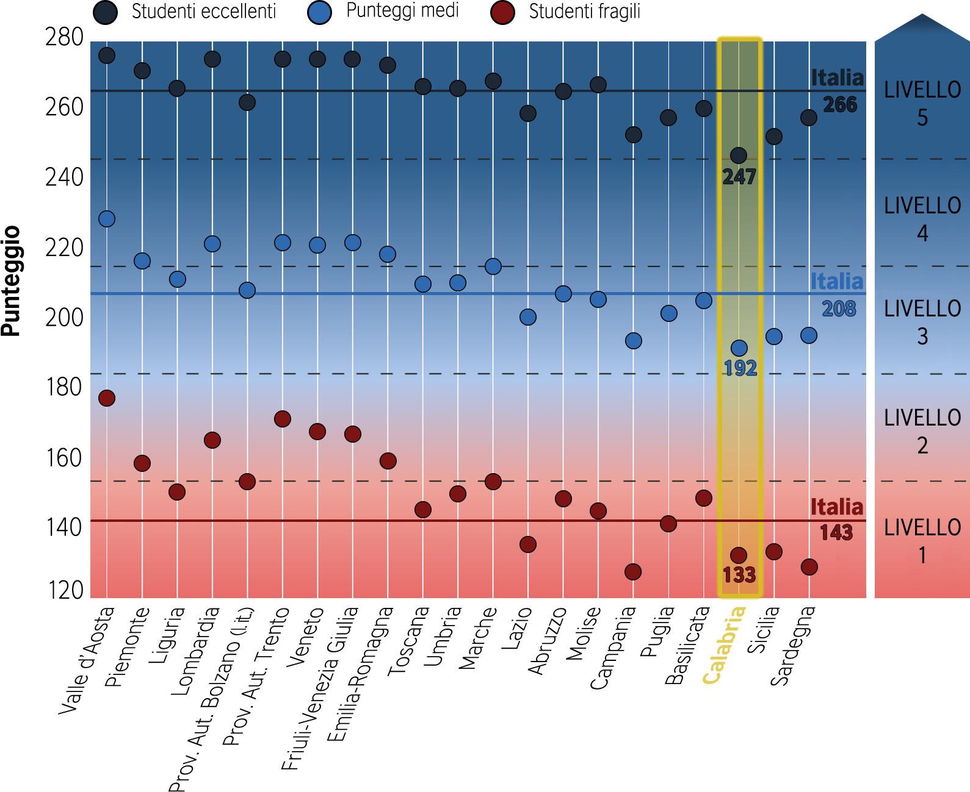
I RISULTATI IN ITALIANO - ULTIMO ANNO SECONDARIA II GRADO
LICEI SCIENTIFICI,
CLASSICI E LINGUISTICI
L5
L4-L5
L3
L3
L1
L1
75%
59%
Risultato medio nazionale: Livello 3
Esito Calabria inferiore al nazionale: media e punteggio fragili più bassi, eccellenti L4-L5
Allievi calabresi almeno L3: 59% (-16 punti da Italia)

Slide 43
I RISULTATI IN ITALIANO - ULTIMO ANNO SECONDARIA II GRADO
ALTRI LICEI
L4
L4
L2-L3
L2
L1
L1
50%
32%
Risultato medio nazionale: Livello 2-3
Esito Calabria debole: media L2, punteggio eccellenti poco al di sopra della soglia L3-L4
Allievi calabresi almeno L3: 32% (-18 punti da Italia)

Slide 44
I RISULTATI IN ITALIANO - ULTIMO ANNO SECONDARIA II GRADO
ISTITUTI TECNICI
L4
L3
L2
L1-L2
L1
L1
39%
16%
Risultato medio nazionale: Livello 2
Esito Calabria molto debole: media su soglia L1-L2, eccellenti L3 (inferiore a dato nazionale)
Allievi calabresi almeno L3: 16% (-23 punti da Italia)

Slide 45
I RISULTATI IN ITALIANO - ULTIMO ANNO SECONDARIA II GRADO
ISTITUTI PROFESSIONALI
L3
L2-L3
L1-L2
L1
L1
L1
17%
6%
Risultato medio nazionale: Livello 1-2
Esito Calabria debolissimo: media L1, eccellenti a stento L3, punteggio fragili deficitario
Allievi calabresi almeno L3: 6% (-11 punti da Italia)

Slide 46
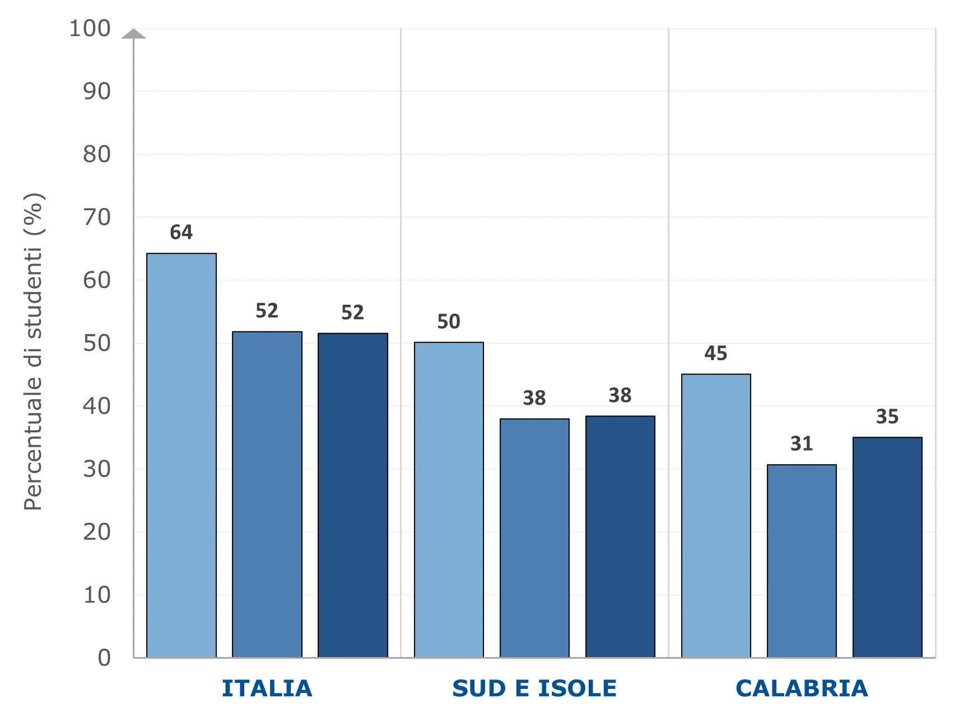
I RISULTATI IN ITALIANO NEL TEMPO - ULTIMO ANNO SECONDARIA II GRADO
Percentuale di studenti che raggiungono i traguardi previsti dalle Indicazioni nazionali (almeno L3)
50%
45%
2019
2021
2022
38%
31%
38%
35%

Slide 47
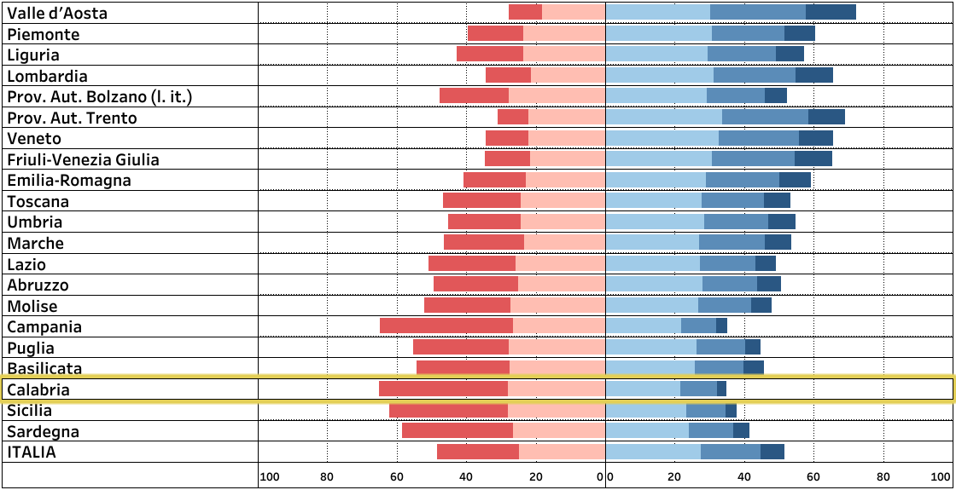
I LIVELLI IN ITALIANO PER REGIONE - ULTIMO ANNO SECONDARIA II GRADO
37
28
22
11
3
24
25
27
17
7
Percentuale di allievi per livelli nell’ultimo anno secondaria II grado
*Alcuni totali di riga potrebbero non assommare a 100 per ragioni di approssimazione dei parziali per livello
Su base nazionale, quasi 1 allievo su 2 non raggiunge i traguardi previsti al termine del secondo ciclo d’istruzione in Italiano
In Calabria tale condizione di inadeguatezza delle competenze riguarda quasi 2 allievi su 3 (65%)
La percentuale di allievi che si collocano al livello di competenze più elevate nella comprensione del testo in Calabria è residuale, meno del 3%, a fronte di un dato nazionale comunque ben al di sotto del 10%
Valori percentuali (%)
Livello 1
Livello 2
Livello 3
Livello 4
Livello 5

Slide 48
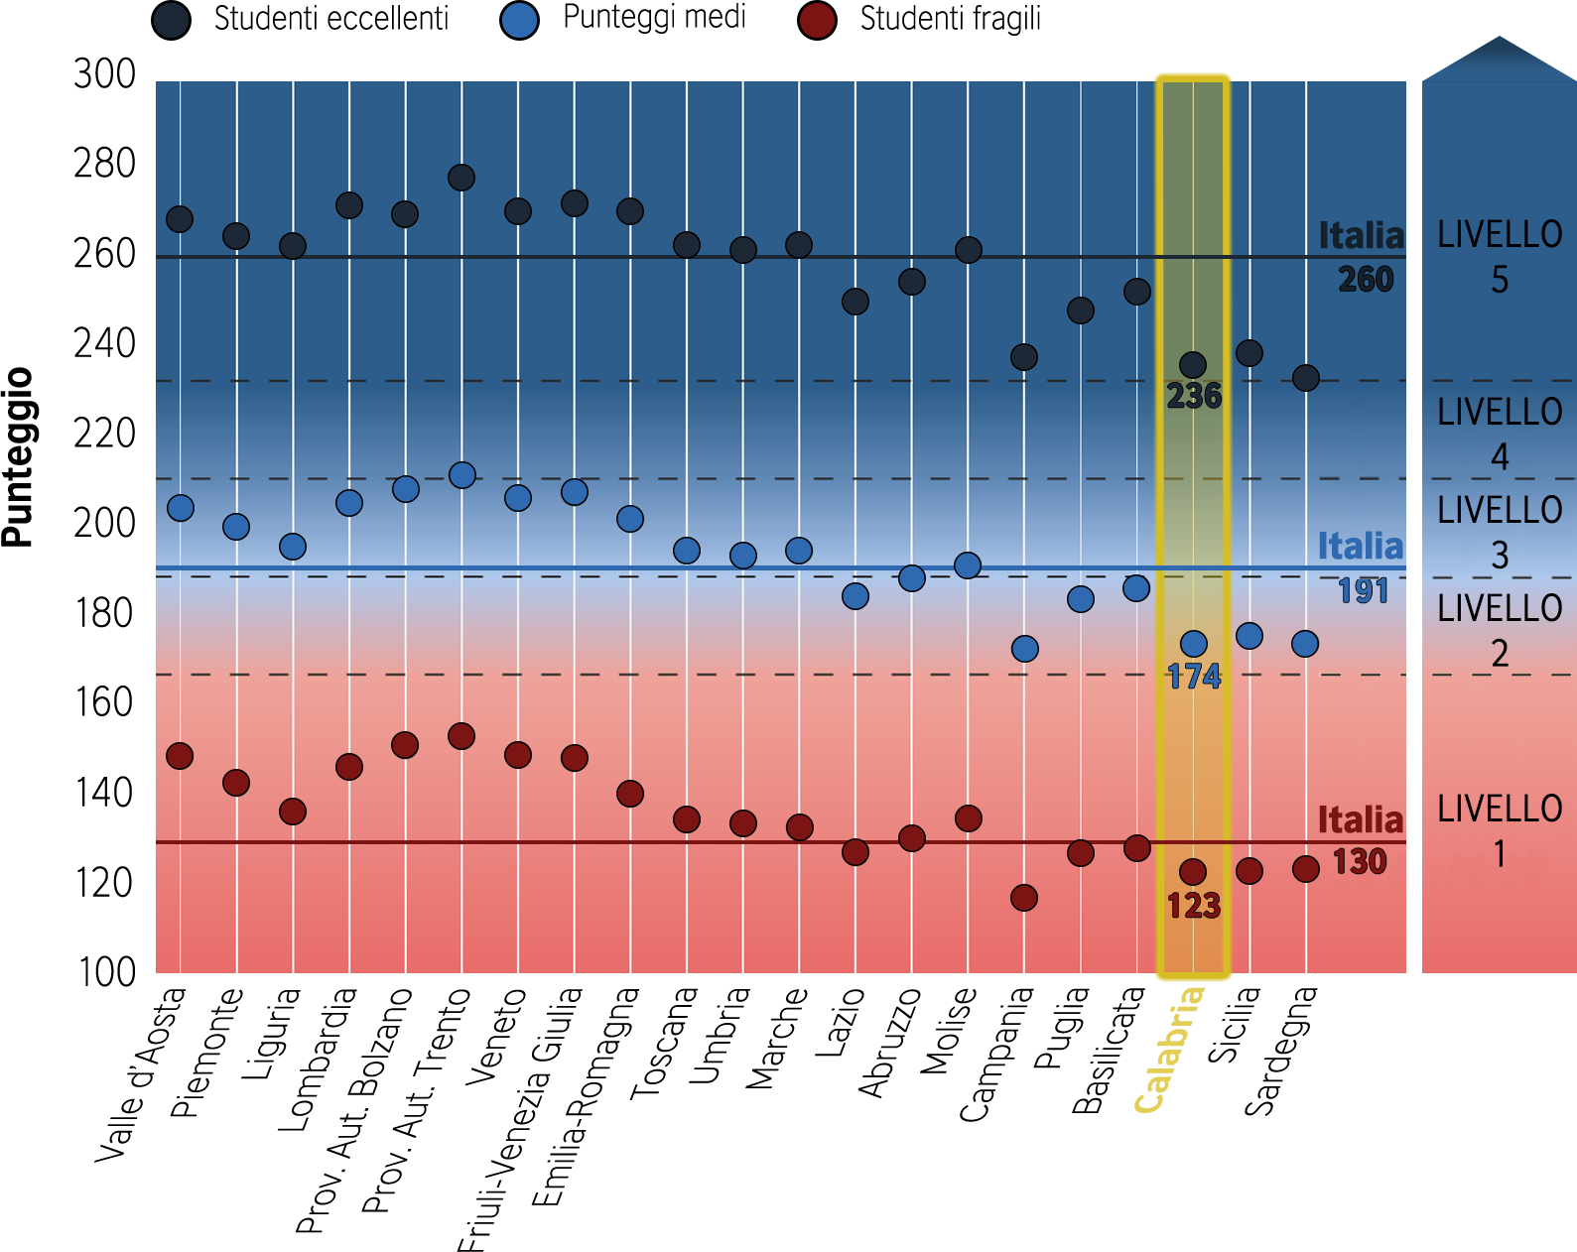
I RISULTATI IN MATEMATICA - ULTIMO ANNO SECONDARIA II GRADO
TUTTE LE TIPOLOGIE
DI SCUOLA
L5
L4-L5
L2-L3
L2
L1
L1
50%
31%
Risultato medio nazionale: Livello 2-3
Esito Calabria inferiore al nazionale: media L2, eccellenti poco sopra soglia L4-L5
Allievi calabresi almeno L3: 31% (-19 punti da Italia)

Slide 49
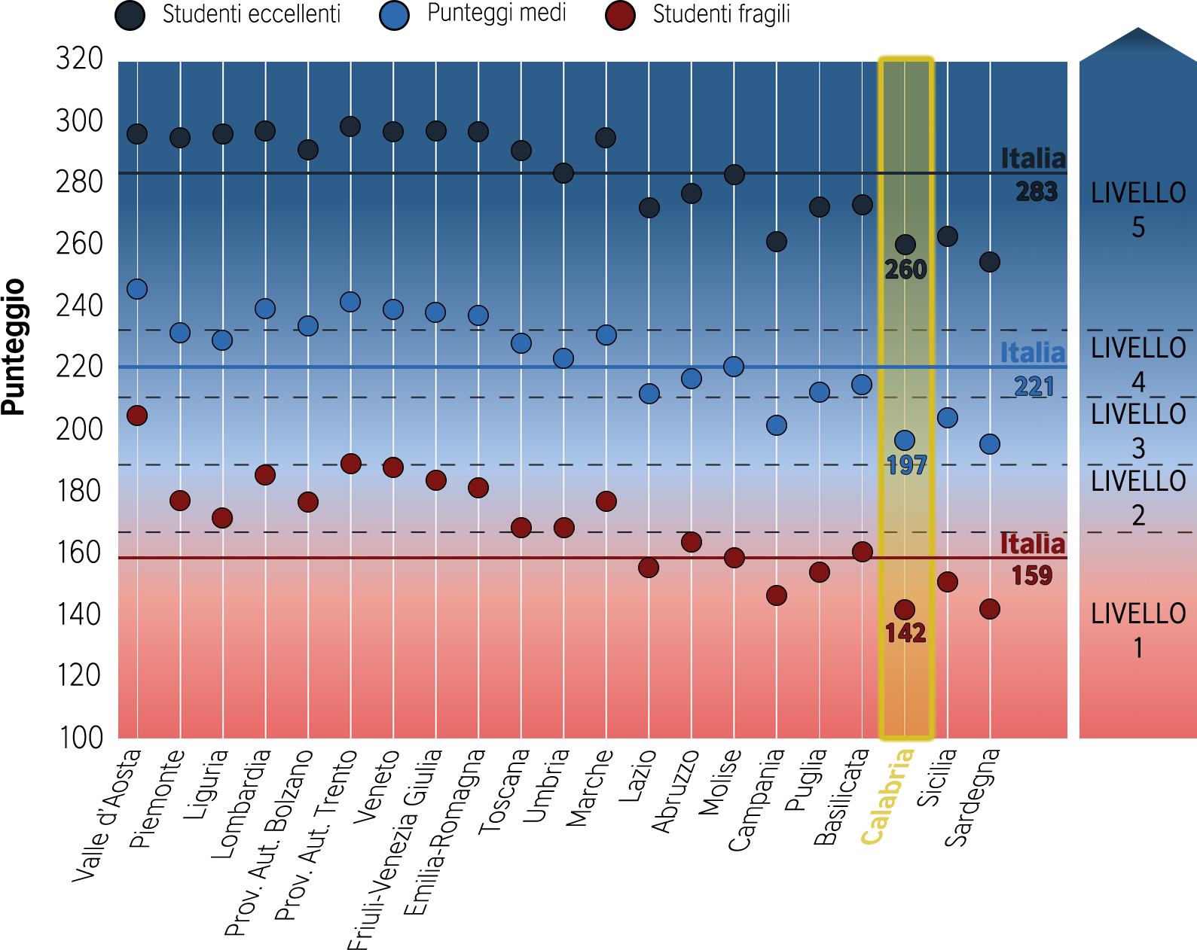
I RISULTATI IN MATEMATICA - ULTIMO ANNO SECONDARIA II GRADO
LICEI SCIENTIFICI
L5
L5
L4
L3
L1
L1
80%
57%
Risultato medio nazionale: Livello 4
Esito Calabria ben inferiore: media L3, punteggi eccellenti e fragili molto più bassi dei nazionali
Allievi calabresi almeno L3: 57% (-23 punti da Italia)

Slide 50
I RISULTATI IN MATEMATICA - ULTIMO ANNO SECONDARIA II GRADO
ALTRI LICEI
L5
L4
L2
L2
L1
L1
43%
27%
Risultato medio nazionale: Livello 2
Esito Calabria debole: media appena sopra soglia L1-L2, punteggio eccellenti al di sotto di L5
Allievi calabresi almeno L3: 27% (-16 punti da Italia)

Slide 51
I RISULTATI IN MATEMATICA - ULTIMO ANNO SECONDARIA II GRADO
ISTITUTI TECNICI
L5
L4
L2-L3
L1-L2
L1
L1
49%
22%
Risultato medio nazionale: Livello 2-3
Esito Calabria molto più basso del nazionale: media sulla soglia L1-L2, eccellenti a stento L4
Allievi calabresi almeno L3: 22% (-27 punti da Italia)

Slide 52
I RISULTATI IN MATEMATICA - ULTIMO ANNO SECONDARIA II GRADO
ISTITUTI PROFESSIONALI
L3-L4
L3
L1
L1
L1
L1
18%
8%
Risultato medio nazionale: Livello 1
Esito Calabria notevolmente debole: media L1, eccellenti L3, punteggio fragili molto basso
Allievi calabresi almeno L3: 8% (-10 punti da Italia)

Slide 53
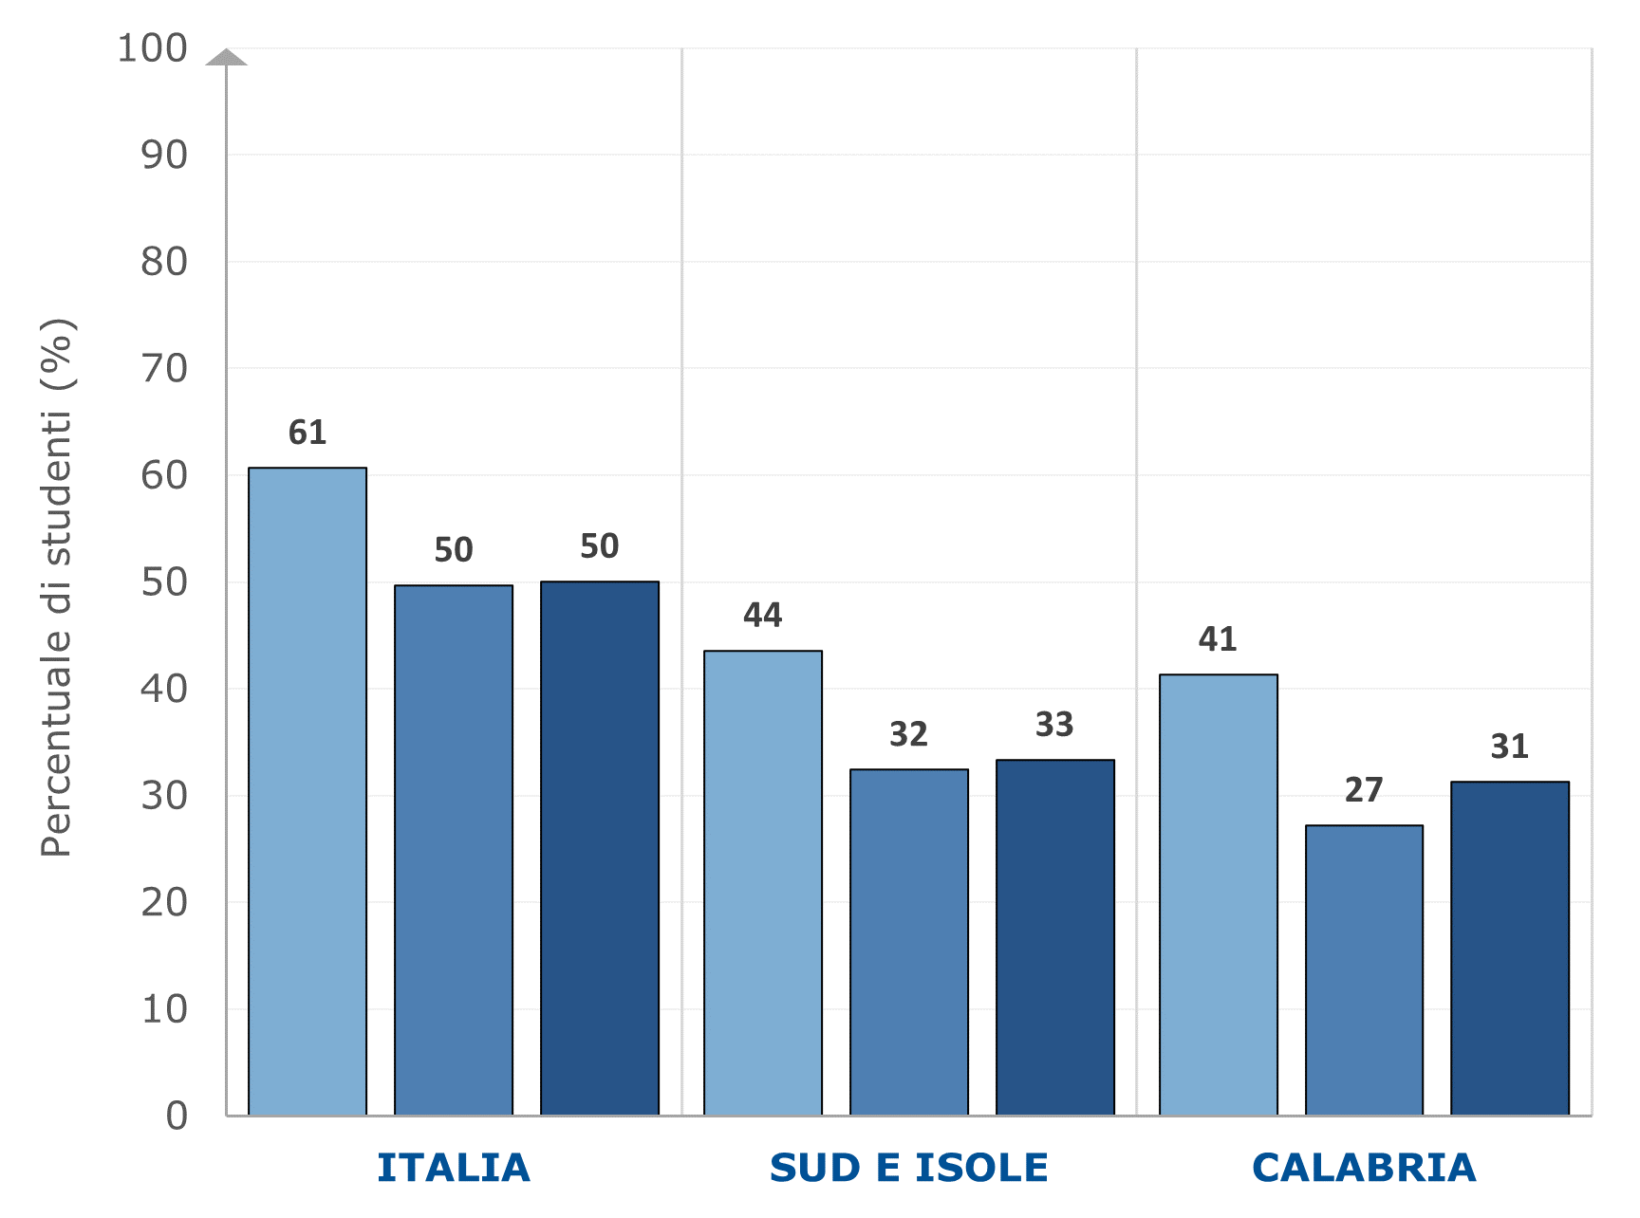
I RISULTATI IN MATEMATICA NEL TEMPO - ULTIMO ANNO SECONDARIA II GRADO
Percentuale di studenti che raggiungono i traguardi previsti dalle Indicazioni nazionali (almeno L3)
44%
41%
2019
2021
2022
32%
27%
33%
31%

Slide 54
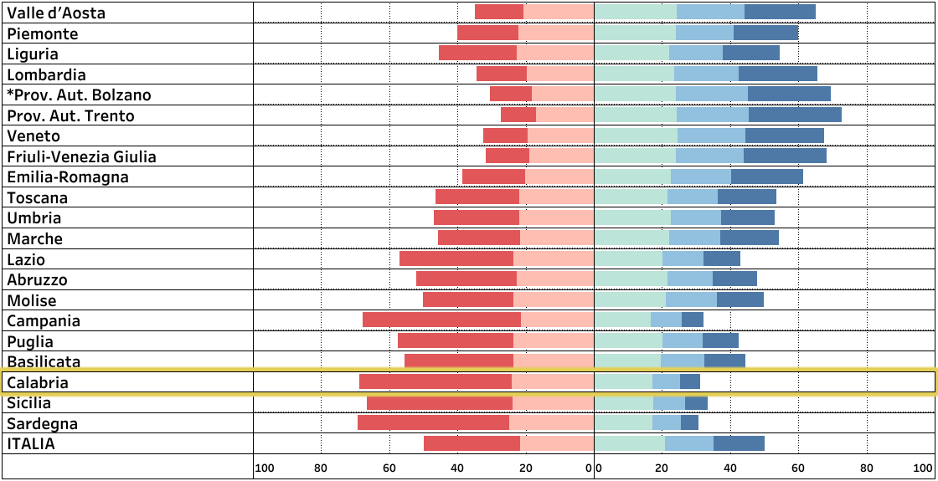
I LIVELLI IN MATEMATICA PER REGIONE - ULTIMO ANNO SECONDARIA II GRADO
45
24
17
8
6
28
22
21
14
15
Percentuale* di allievi per livelli nell’ultimo anno secondaria II grado
Su base nazionale, 1 allievo su 2 non raggiunge i traguardi previsti al termine del secondo ciclo d’istruzione in Matematica
In Calabria tale frazione supera addirittura i 2/3 degli studenti
La percentuale di allievi che in Matematica si collocano al livello di competenze più elevate in Calabria è molto inferiore a quella nazionale (il 6%, a fronte del dato nazionale intorno al 15%); meno del 10% anche coloro che conseguono il livello appena inferiore
*Provincia autonoma di Bolzano (l. it.), (l. lad.) e (l. ted.)
Valori percentuali (%)
Livello 1
Livello 2
Livello 3
Livello 4
Livello 5

Slide 55
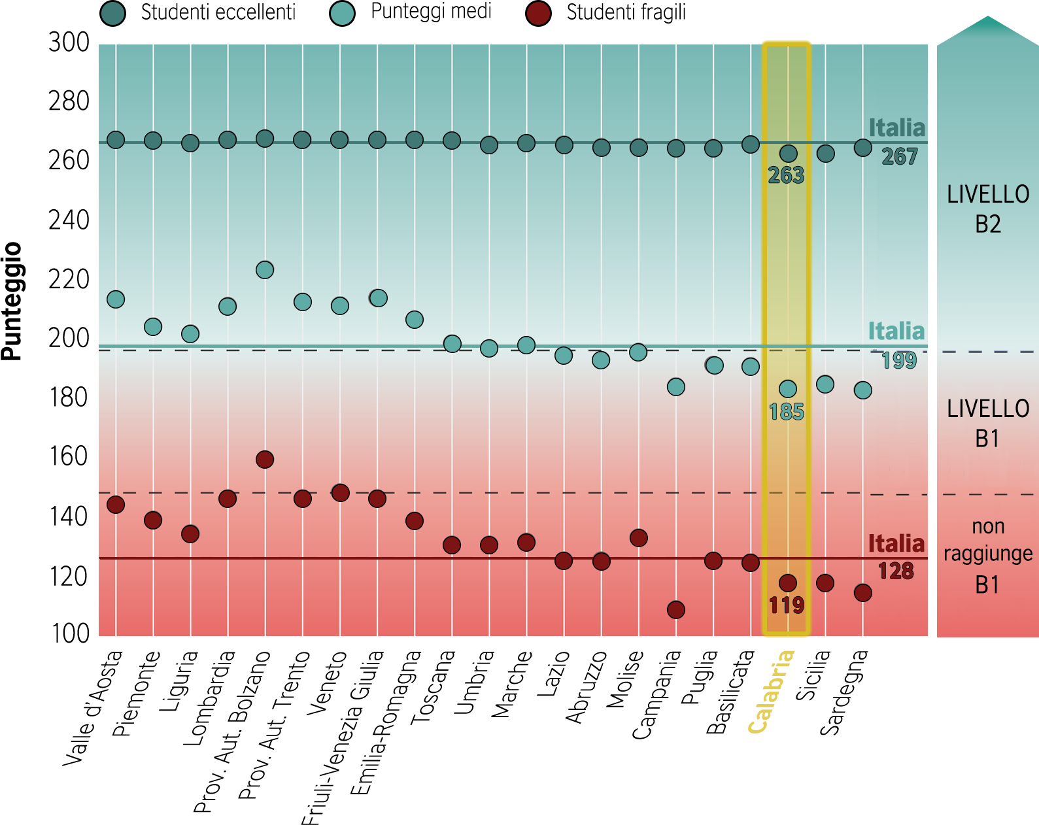
I RISULTATI IN INGLESE READING - ULTIMO ANNO SECONDARIA II GRADO
TUTTE LE TIPOLOGIE
DI SCUOLA
B2
B2
B1-B2
B1
B1
B1
non
raggiunge
non
raggiunge
52%
37%
Risultato medio nazionale: Livello B1-B2
Esito Calabria inferiore a dato nazionale: media B1, fragili ancor più in difficoltà
Allievi calabresi B2 QCER: 37% (-15 punti da Italia)

Slide 56
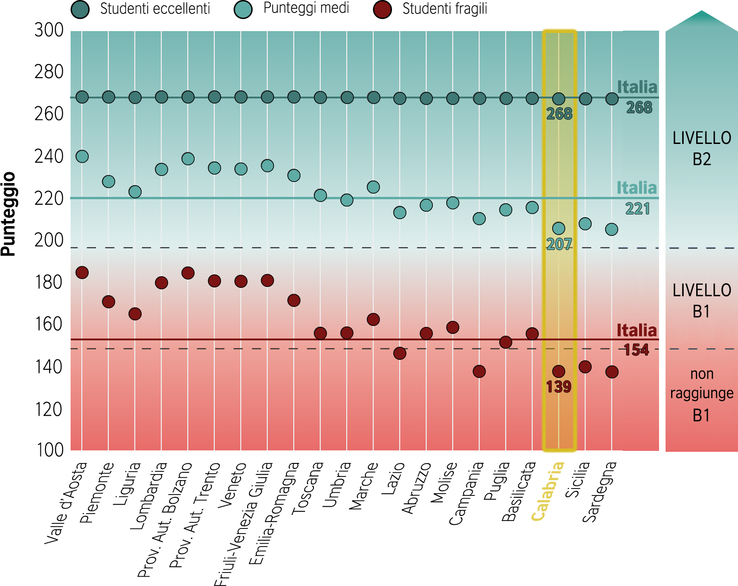
I RISULTATI IN INGLESE READING - ULTIMO ANNO SECONDARIA II GRADO
LICEI SCIENTIFICI,
CLASSICI E LINGUISTICI
B2
B2
B2
B2
B1
B1
non
raggiunge
75%
59%
Risultato medio nazionale: Livello B2
Esito Calabria inferiore al nazionale, per media (più bassa) e fragili (non raggiungono B1)
Allievi calabresi B2 QCER: 59% (-16 punti da Italia)

Slide 57
I RISULTATI IN INGLESE READING - ULTIMO ANNO SECONDARIA II GRADO
ALTRI LICEI
B2
B2
B1
B1
B1
B1
non
raggiunge
non
raggiunge
42%
29%
Risultato medio nazionale: Livello B1
Esito Calabria inferiore al nazionale (punteggi più bassi, specie in media e per eccellenti)
Allievi calabresi B2 QCER: 29% (-13 punti da Italia)

Slide 58
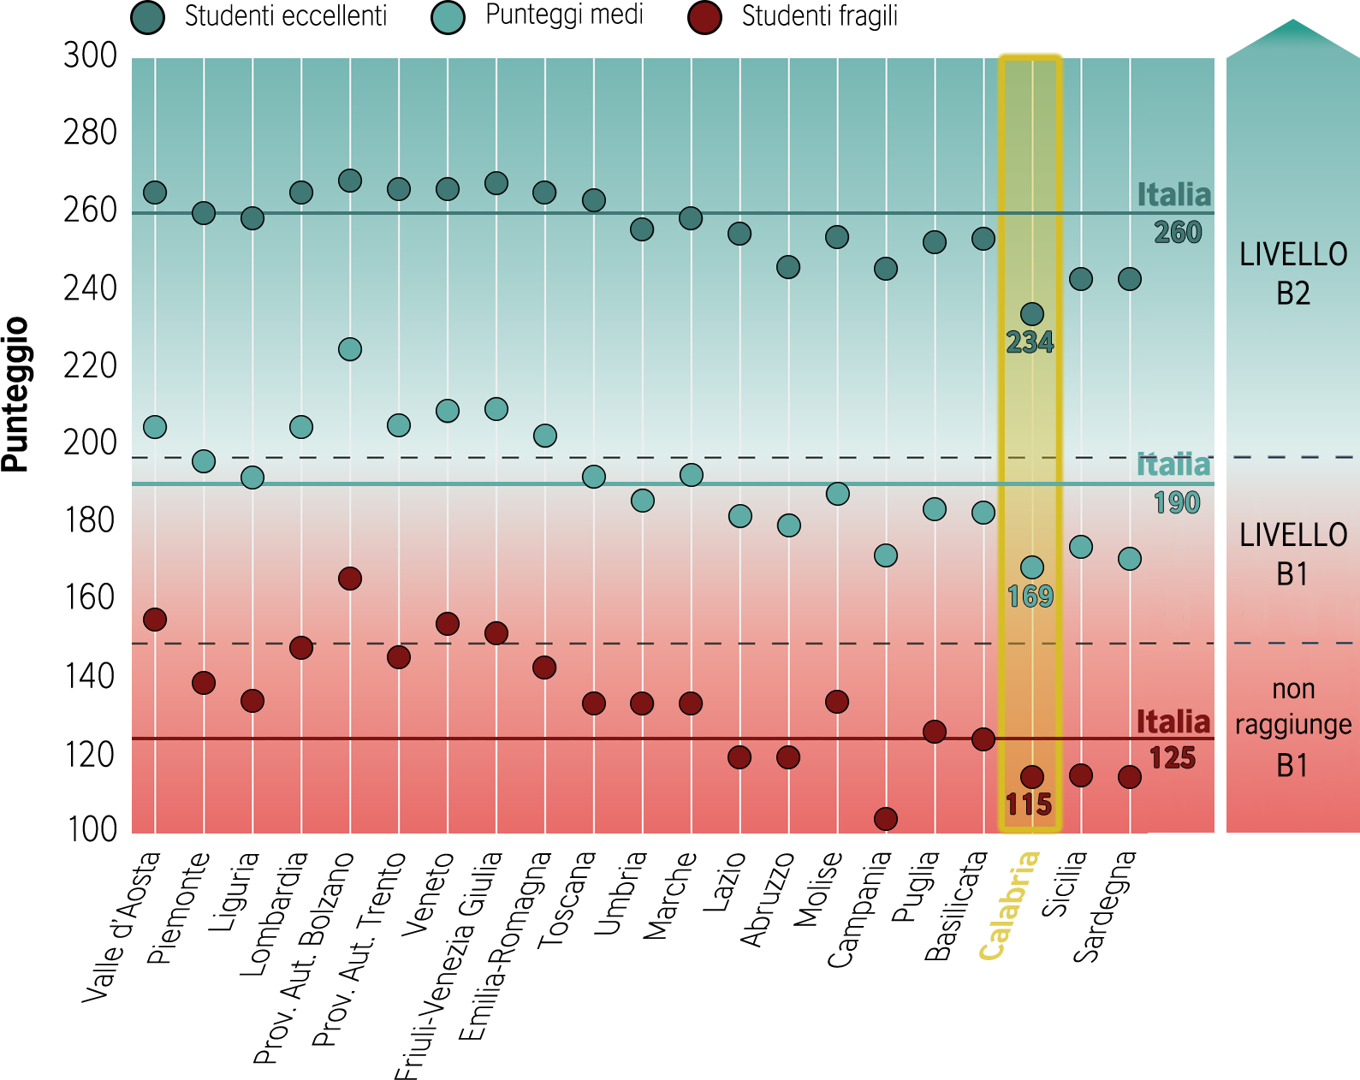
I RISULTATI IN INGLESE READING - ULTIMO ANNO SECONDARIA II GRADO
ISTITUTI TECNICI
B2
B2
B1
B1
B1
B1
non
raggiunge
non
raggiunge
43%
21%
Risultato medio nazionale: Livello B1
Esito Calabria molto inferiore: punteggi più bassi, specie in media e per eccellenti
Allievi calabresi B2 QCER: 21% (-22 punti da Italia)

Slide 59
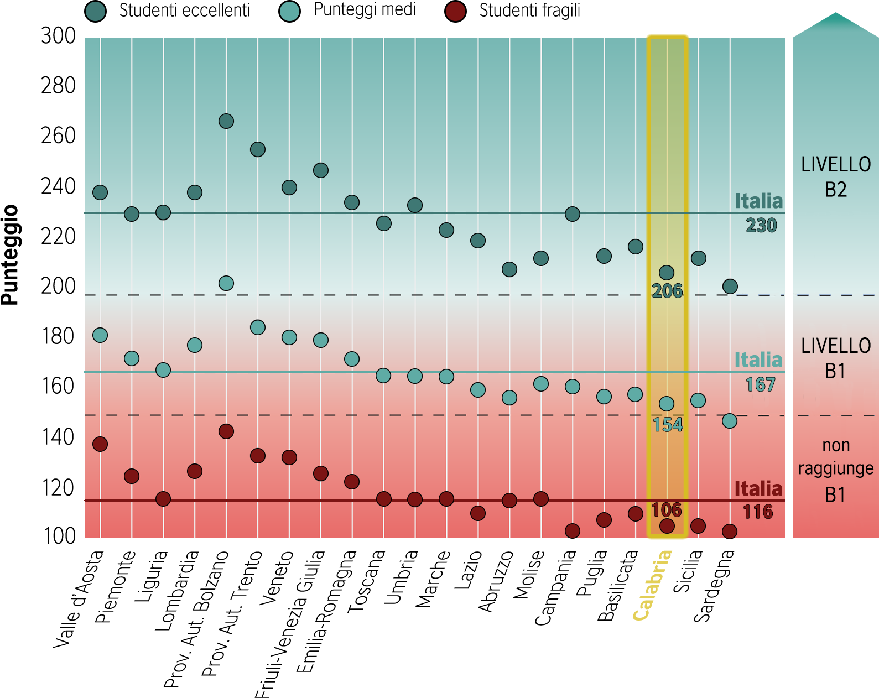
I RISULTATI IN INGLESE READING - ULTIMO ANNO SECONDARIA II GRADO
ISTITUTI PROFESSIONALI
B2
B2
B1
B1
B1
B1
non
raggiunge
non
raggiunge
18%
8%
Risultato medio nazionale: Livello B1
Esito Calabria molto debole: eccellenti a stento B2, media appena B1, fragili in grave difficoltà
Allievi calabresi B2 QCER: 8% (-10 punti da Italia)

Slide 60
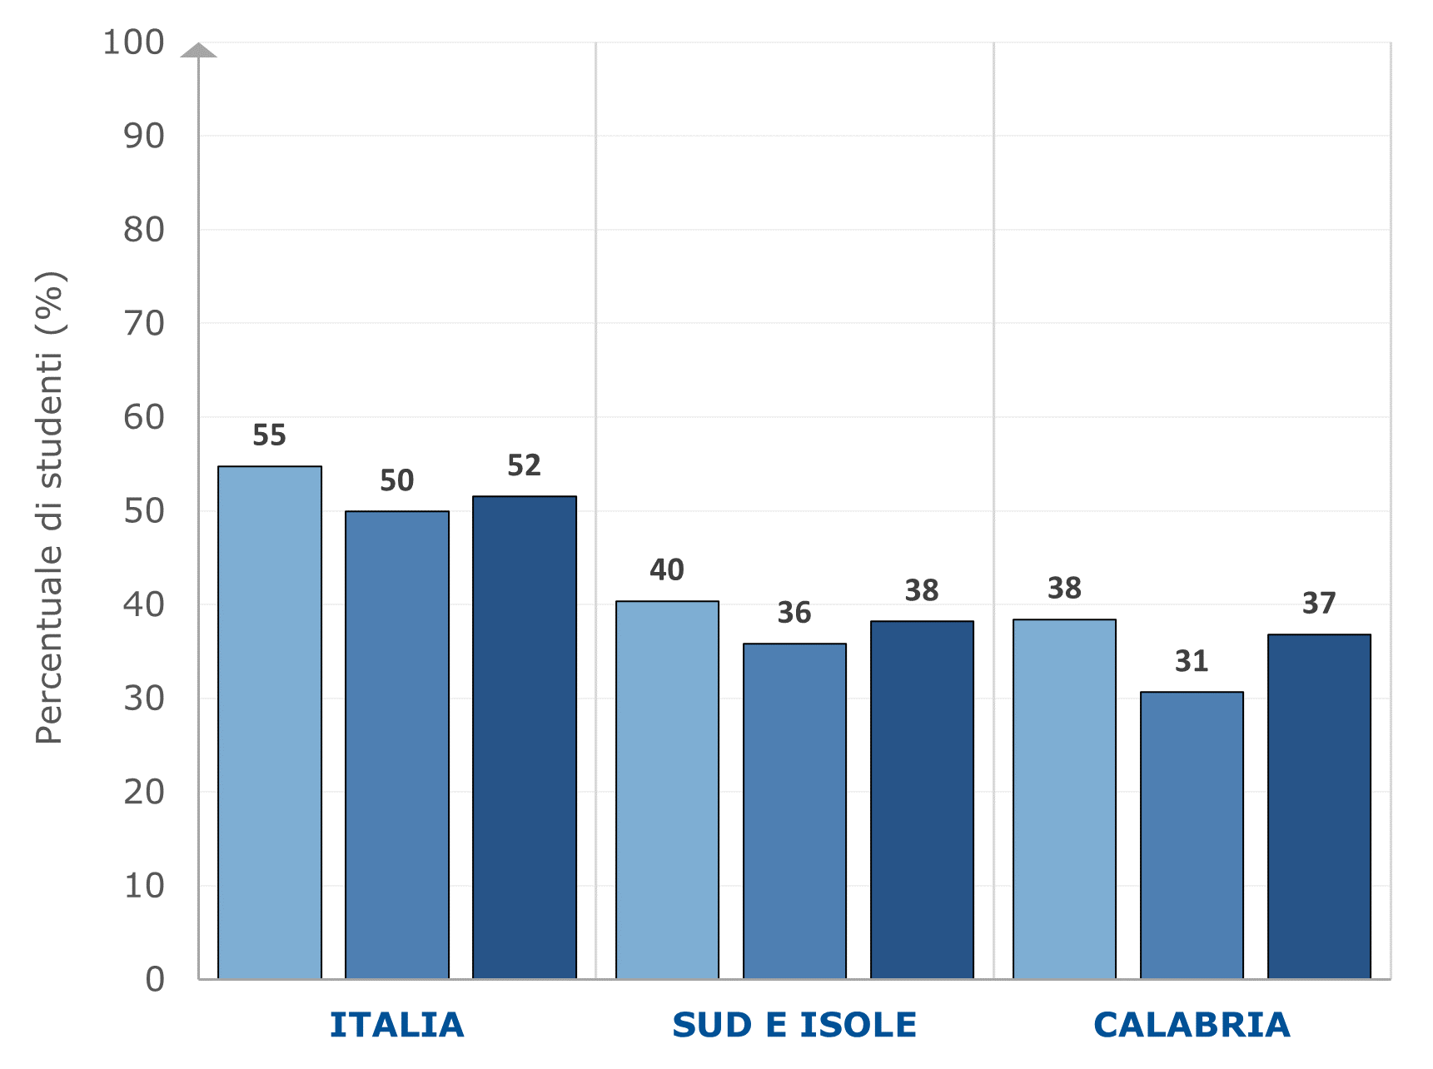
I RISULTATI IN INGLESE READING NEL TEMPO - ULTIMO ANNO SECONDARIA II GRADO
Percentuale di studenti che raggiungono i traguardi previsti dalle Indicazioni nazionali (almeno B2)
40%
38%
2019
2021
2022
36%
31%
38%
37%

Slide 61
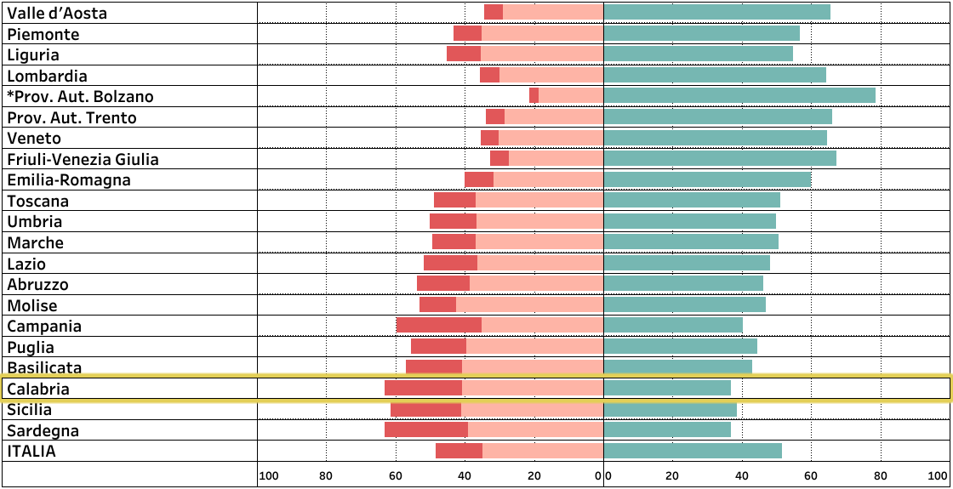
I LIVELLI IN INGLESE READING PER REGIONE - ULTIMO ANNO SECONDARIA II GRADO
non raggiunge B1 | B1 | B2
22
41
37
14
35
52
Percentuale* di allievi per livelli nell’ultimo anno secondaria II grado
*Alcuni totali di riga potrebbero non assommare a 100 per ragioni di approssimazione dei parziali per livello
Su base nazionale, quasi metà degli studenti non raggiungono il livello previsto (B2) nell’abilità di lettura in Inglese al termine del secondo ciclo d’istruzione
In Calabria tale percentuale supera ampiamente il 60% e include una quota rilevante (22%) di allievi che non raggiungono neppure il livello B1
La percentuale di allievi che in Calabria si collocano al livello B2 è analoga a quella rilevata nelle due Isole maggiori (dato più debole d’Italia)
*Provincia autonoma di Bolzano (l. it.), (l. lad.) e (l. ted.)
Valori percentuali (%)
non raggiunge B1
B1
B2

Slide 62
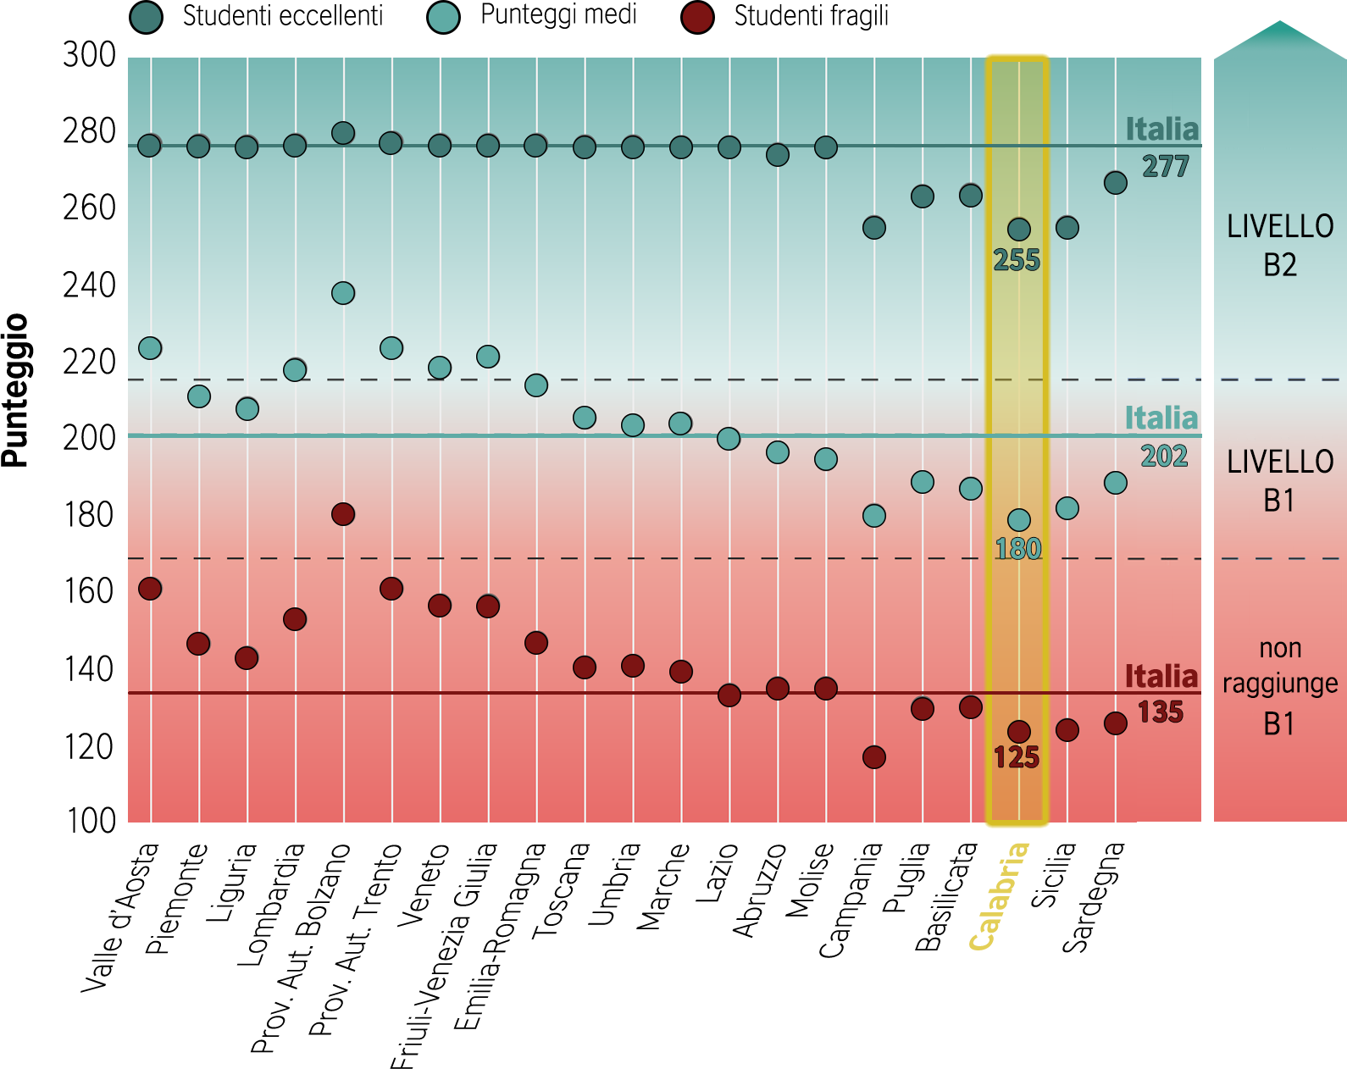
I RISULTATI IN INGLESE LISTENING - ULTIMO ANNO SECONDARIA II GRADO
TUTTE LE TIPOLOGIE
DI SCUOLA
B2
B2
B1
B1
B1
B1
non
raggiunge
non
raggiunge
38%
19%
Risultato medio nazionale: Livello B1
Esito Calabria molto inferiore al nazionale (sia in media, sia punteggi eccellenti e fragili)
Allievi calabresi B2 QCER: 19% (-19 punti da Italia)

Slide 63
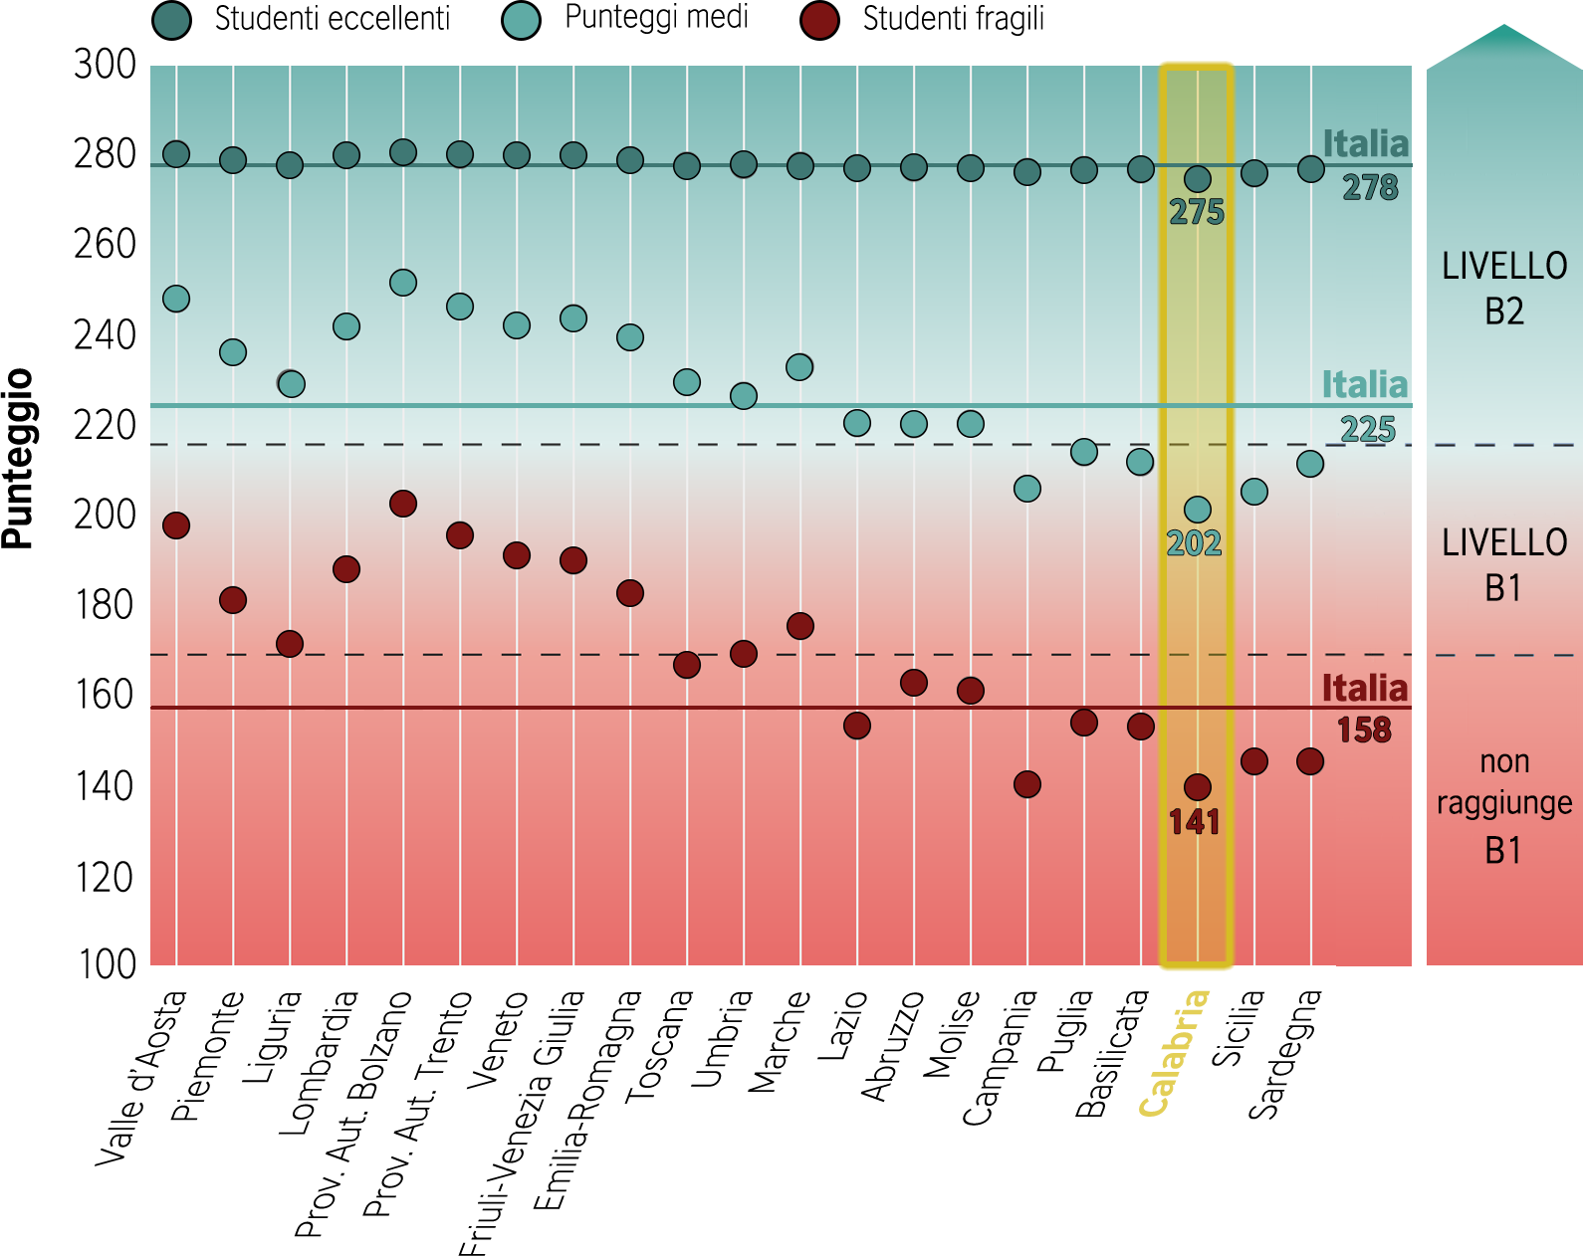
I RISULTATI IN INGLESE LISTENING - ULTIMO ANNO SECONDARIA II GRADO
LICEI SCIENTIFICI,
CLASSICI E LINGUISTICI
B2
B2
B2
B1
B1
B1
non
raggiunge
non
raggiunge
61%
36%
Risultato medio nazionale: Livello B2
Esito Calabria inferiore al nazionale, specie in media (B1); punteggio fragili molto basso
Allievi calabresi B2 QCER: 36% (-25 punti da Italia)

Slide 64
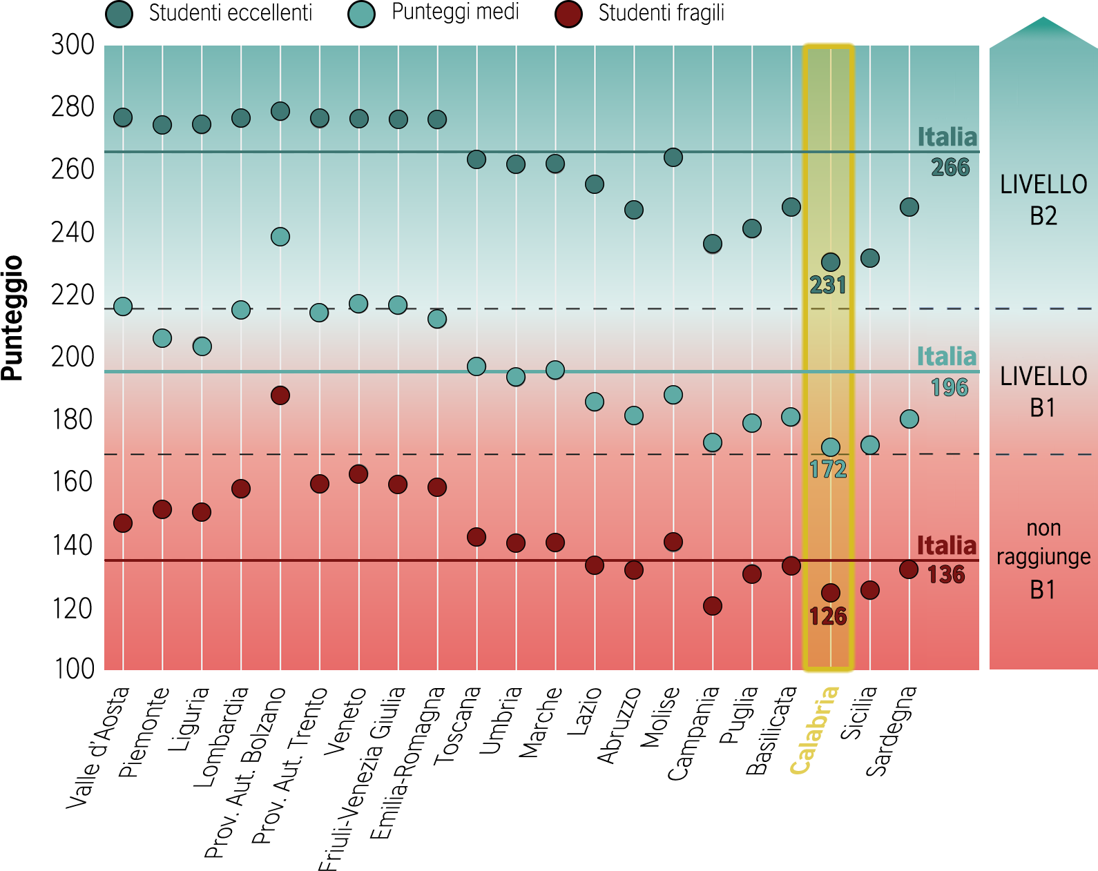
I RISULTATI IN INGLESE LISTENING - ULTIMO ANNO SECONDARIA II GRADO
ALTRI LICEI
B2
B2
B1
non
raggiunge
B1-B1
B1
B1
non
raggiunge
non
raggiunge
31%
10%
Risultato medio nazionale: Livello B1
Esito Calabria ben inferiore al nazionale: media a stento B1, punteggio eccellenti piuttosto contenuto
Allievi calabresi B2 QCER: 10% (-21 punti da Italia)

Slide 65
I RISULTATI IN INGLESE LISTENING - ULTIMO ANNO SECONDARIA II GRADO
ISTITUTI TECNICI
B2
B2
B1
B1
non
raggiunge
B1
B1
non
raggiunge
non
raggiunge
27%
7%
Risultato medio nazionale: Livello B1
Esito Calabria debole: media no B1, punteggi eccellenti e fragili ben al di sotto del dato italiano
Allievi calabresi B2 QCER: 7% (-20 punti da Italia)

Slide 66
I RISULTATI IN INGLESE LISTENING - ULTIMO ANNO SECONDARIA II GRADO
ISTITUTI PROFESSIONALI
B2
B1
non
raggiunge
B1-B1
B1
non
raggiunge
B1
B1
non
raggiunge
non
raggiunge
10%
2%
Risultato medio nazionale: non raggiunge B1-B1
Esito Calabria estremamente debole: media no B1, eccellenti B1, fragili in forte difficoltà
Allievi calabresi B2 QCER: 2% (-8 punti da Italia)

Slide 67
I RISULTATI IN INGLESE LISTENING NEL TEMPO - ULTIMO ANNO SECONDARIA II GRADO
Percentuale di studenti che raggiungono i traguardi previsti dalle Indicazioni nazionali (almeno B2)
18%
15%
2019
2021
2022
20%
16%
22%
19%

Slide 68
I LIVELLI IN INGLESE LISTENING PER REGIONE - ULTIMO ANNO SECONDARIA II GRADO
non raggiunge B1 | B1 | B2
46
35
19
25
36
38
Percentuale* di allievi per livelli nell’ultimo anno secondaria II grado
*Alcuni totali di riga potrebbero non assommare a 100 per ragioni di approssimazione dei parziali per livello
Su base nazionale, oltre il 60% degli studenti non raggiungono il livello previsto (B2) nell’abilità di ascolto in Inglese al termine del secondo ciclo d’istruzione
In Calabria tale percentuale supera l’80%; inoltre, quasi 1 allievo su 2 non raggiunge neppure il livello B1
La percentuale di allievi che in Calabria si collocano al livello B2 è la più bassa d’Italia, di poco inferiore anche rispetto a quella di altre realtà del Mezzogiorno (Campania, Sicilia)
*Provincia autonoma di Bolzano (l. it.), (l. lad.) e (l. ted.)
Valori percentuali (%)
non raggiunge B1
B1
B2

Slide 69
GLI STUDENTI ECCELLENTI AL TERMINE DEL II CICLO
Per allievi eccellenti, in questa sede, si fa riferimento agli studenti che raggiungono almeno il livello 4 in Italiano e in Matematica e il livello B2 in entrambe le prove di Inglese (Reading e Listening) al termine del secondo ciclo di istruzione.
Su base nazionale, dopo il brusco calo della quota di allievi eccellenti nel 2021, quest’anno la situazione si è stabilizzata poco sotto il 14%
In Calabria si osserva una lieve ripresa della quota di eccellenti, che oltrepassa di poco il 5% ma resta un punto al di sotto di quanto rilevato nel 2019 (prima rilevazione che coinvolse l’ultimo anno della scuola secondaria di II grado), quando gli eccellenti in regione si attestarono circa al 6%
2019
2021
2022

Slide 70
LA DISPERSIONE IMPLICITA AL TERMINE DEL II CICLO
Per allievi in dispersione implicita si fa riferimento agli studenti che non raggiungono la soglia di adeguatezza (livello 3) in Italiano e in Matematica, né il livello B1 in alcuna delle prove di Inglese (Reading e Listening) al termine del secondo ciclo d’istruzione.
Su base nazionale, dopo l’aumento della quota di dispersione implicita nel 2021, quest’anno si assiste a una lieve riduzione, dal 9,8 al 9,7%
In Calabria la tendenza nel tempo sembra piuttosto favorevole, con la dispersione implicita ora scesa al 18% degli allievi in uscita dalla scuola secondaria di II grado, ben 5 punti in meno del 2021; tale quota resta però 1 punto più alta rispetto alla rilevazione pre-pandemia (2019)
2019
2021
2022

Slide 71
L’ECCELLENZA RISPETTO ALL’ORIGINE SOCIALE
Gli esiti delle prove al termine del secondo ciclo d’istruzione confermano anche per quest’anno la forte correlazione tra il raggiungimento di risultati eccellenti e il contesto socio-economico-culturale di provenienza
Su base nazionale, tra gli studenti avvantaggiati (ESCS sopra la media) oltre 1 su 5 (il 20,5%) consegue esiti eccellenti; tra gli allievi con ESCS sotto la media, invece, ciò avviene solamente per 1 studente su 12. Emblematico che, in caso di assenza del dato sull’ESCS, la quota di eccellenti crolli al 2,7%
In Calabria si rileva una tendenza analoga, con una sproporzione ancor maggiore a vantaggio degli allievi agiati (eccelle 1 su 12, a fronte di 1 su 40 tra i meno abbienti); quasi nessun allievo eccelle in caso di assenza del dato ESCS
Percentuale di studenti eccellenti
all’interno di ciascuna classe ESCS
Italia
Calabria

Slide 72
LA FRAGILITÀ RISPETTO ALL’ORIGINE SOCIALE
Analogamente alle eccellenze, si rileva una forte correlazione, ma opposta, tra la percentuale di studenti in dispersione implicita e la situazione socio-economico-culturale di provenienza
Su base nazionale, tra gli studenti avvantaggiati (ESCS sopra la media) solo il 5,6% termina il secondo ciclo d’istruzione in dispersione implicita; tra gli allievi con ESCS sotto la media tale percentuale è più che doppia. Emblematico che, in caso di assenza del dato sull’ESCS, la quota di dispersione implicita salga al 19,8%
In Calabria si rileva una tendenza analoga a quella nazionale, con quote di dispersione implicita circa doppie rispetto al dato nazionale tra gli allievi per i quali l’ESCS è dichiarato, e una quota enorme (quasi il 40%) in assenza del dato ESCS
Percentuale di studenti in dispersione implicita
all’interno di ciascuna classe ESCS
Italia
Calabria

Slide 73
I RISULTATI IN SECONDARIA II GRADO - CONSIDERAZIONI FINALI
I risultati al termine del secondo ciclo di istruzione mostrano che:
Nelle classi II della scuola secondaria di II grado, su base nazionale, 1 studente su 3 in Italiano e quasi 1 su 2 (il 46%) in Matematica non raggiungono i traguardi previsti dalle Indicazioni nazionali. In Calabria tali dati sono significativamente peggiori, sfondando addirittura il 60% in Matematica.
Analizzando gli esiti nel tempo, occorre sottolineare che per questo grado scolastico la rilevazione del 2022 è stata la prima successiva all’insorgenza dell’evento pandemico; pertanto, su base nazionale, stupisce relativamente osservare un calo della quota di studenti che raggiungono competenze almeno adeguate, sia in Italiano sia in Matematica (-4 e -8 punti rispetto al 2019); analogo andamento negativo si ravvisa in Matematica per la Calabria (-5 punti), mentre in Italiano si rileva un incoraggiante +4 punti, esito che consente alla regione una ripresa rispetto alle altre realtà di Sud e Isole, pur in un quadro di difficoltà.
Nell’ultimo anno della scuola secondaria di II grado, su base nazionale, all’incirca 1 studente su 2 raggiunge il traguardo previsto in Italiano, Matematica, Inglese Reading; tale frazione cala sotto i 2 allievi su 5 in Inglese Listening. In Calabria i dati sono ben inferiori alla media nazionale in tutte le discipline, con esiti particolarmente preoccupanti in Matematica e Listening.
Analizzando gli esiti nazionali nel tempo, in Italiano e Matematica nel 2022 si arresta il calo della quota di allievi che raggiungono i traguardi previsti; in Inglese (sia Reading sia, ancor più, Listening) si rileva un trend positivo della quota di quanti raggiungono il livello B2 prescritto. Nota positiva per la Calabria è l’aumento di tali quote, che si rileva rispetto al 2021 in tutte le discipline analizzate, in un quadro pur critico.
Grande rilievo assumono, in tutte le discipline analizzate nella scuola secondaria di II grado, le forti differenze per macro-indirizzo di studio, con esiti molto più deboli negli istituti tecnici e, soprattutto, nei professionali.

